Slide 1









SBSEG 2026 · BÚZIOS, RJ · 1 A 4 DE SETEMBRO
PixGuard-Sim
Um testbed sensível a prazo para detectores de fraude no Pix
Cristhian Kapelinski · Diego Kreutz
AI Horizon Labs · UNIPAMPA
Notes:
[22 s] FALA Boa tarde. Meu nome é Cristhian Kapelinski, da Universidade Federal do Pampa, e este trabalho é em coautoria com o professor Diego Kreutz. A pergunta que guia a apresentação é esta: quando a regulação dá à instituição pagadora cerca de um segundo e meio para decidir, o que a acurácia de um detector de fraude ainda significa?
TERMOS PixGuard-Sim: nome do testbed aberto apresentado neste trabalho, que pontua um detector de fraude no Pix contra o prazo de decisão medido a partir da própria latência do detector, e não contra um orçamento configurado de antemão.
Pix: sistema de pagamento instantâneo lançado pelo Banco Central do Brasil em 2020, hoje o meio de pagamento dominante do país.
Deadline-aware testbed: ambiente de avaliação que soma, a um score de acurácia, a latência real medida do detector e um prazo de decisão configurável, em vez de avaliar só em lote.
SBSeg 2026 / WTICG: XXVI Simpósio Brasileiro de Cibersegurança, realizado em Armação dos Búzios, RJ, cuja trilha de trabalhos de iniciação científica e de graduação é o WTICG, onde este trabalho é apresentado.
AI Horizon Labs / UNIPAMPA: laboratório e universidade de vínculo dos autores.
POR QUE A pergunta de abertura já embute a tese do trabalho, então ela substitui uma saudação genérica: a acurácia sozinha, calculada em lote, não diz se a decisão chegaria antes de a transferência se tornar irrevogável, e o restante da apresentação existe para justificar essa frase com números do artigo. Se perguntarem por que o título está em inglês: é o título oficial do artigo submetido ao SBSeg 2026, e a tradução aparece logo abaixo dele no próprio slide para a plateia não gastar os primeiros segundos traduzindo de cabeça. Se perguntarem quem é Diego Kreutz: orientador do trabalho e coautor do artigo, também da UNIPAMPA.

Slide 2

O PIX EM NÚMEROS
63,8 bi
54,7%
transferências em 2024
dos pagamentos do país
(2º sem. 2025)
02
Notes:
[18 s] FALA O Pix é o trilho de pagamento do Brasil. Sessenta e três vírgula oito bilhões de transferências em dois mil e vinte e quatro, e cinquenta e quatro vírgula sete por cento dos pagamentos do país no segundo semestre de dois mil e vinte e cinco.
TERMOS Pix: sistema de pagamento instantâneo do Banco Central do Brasil, lançado em 2020, que resolve uma chave, telefone, CPF ou CNPJ, ou token aleatório, para a conta de destino por meio do DICT, o Diretório de Identificadores de Contas Transacionais.
Febraban: Federação Brasileira de Bancos, fonte da manchete de 63,8 bilhões de transferências e 26,9 trilhões de reais movimentados em 2024, mostrada no cartão de fonte do slide.
POR QUE Os números vêm do artigo (Seção 1, Introdução), que cita a Febraban para volume, 26,9 trilhões de reais movimentados em 2024, e valor, uma reportagem da IstoÉ Dinheiro para o percentual de 54,7% no segundo semestre de 2025, e estatísticas do Banco Central para os cerca de 170 milhões de pessoas alcançadas por cerca de 890 milhões de chaves registradas. A razão de abrir com esses números é estabelecer a escala antes de falar de fraude: qualquer taxa de fraude, por menor que seja, se multiplica por um volume desse tamanho.

Slide 3
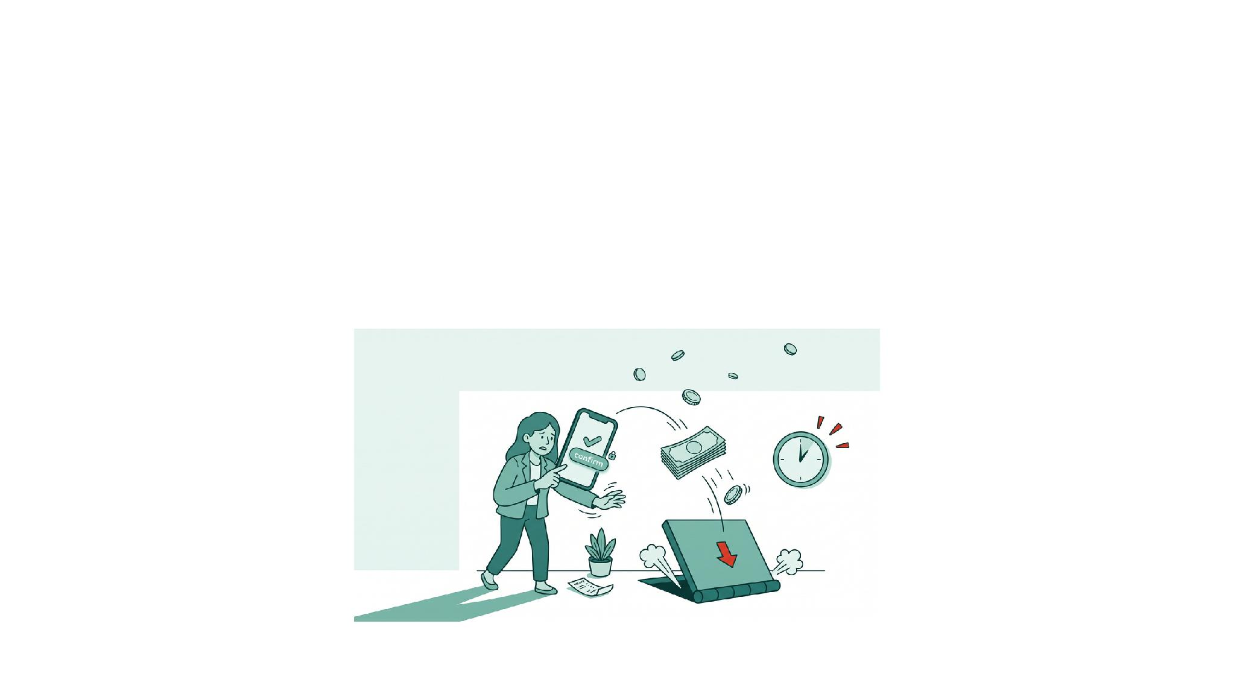
Uma vez confirmado, não volta: liquida em segundos, e é irreversível.
03
Notes:
[18 s] FALA O que torna o Pix atraente é o que torna o golpe caro: a transferência compensa em segundos e, uma vez compensada, é final, sem janela de contestação. Por isso a prevenção precisa acontecer antes da liquidação, e é contra esse intervalo que este trabalho mede detectores.
TERMOS Liquidação (settlement): o instante em que o sistema de pagamentos instantâneos troca os dois saldos e a transferência deixa de poder ser desfeita unilateralmente pelo pagador.
Compensar/liquidar em segundos: no Pix, ao contrário de um cartão de crédito, não existe uma janela de contestação depois que a transferência é confirmada; o pagador não consegue desfazer sozinho, como faria contestando uma compra no cartão.
POR QUE A frase deste slide, sobre liquidar em segundos e ser final, é a premissa que sustenta toda a apresentação: se a transferência pudesse ser desfeita depois, o prazo de decisão não importaria tanto. É por isso que a ilustração acompanha justamente esta frase, e não os números de escala do slide anterior.

Slide 4
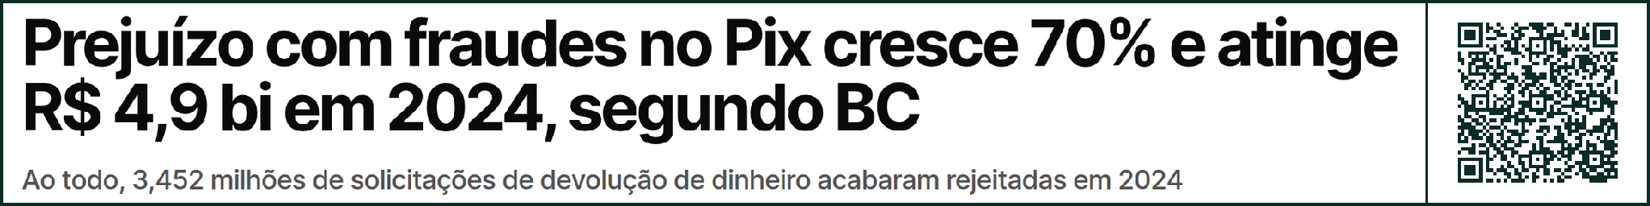
ONDE A PERDA SE CONCENTRA
Não devolvido às vítimas em 2024
R$ 4,94 bi
+70% sobre 2023
04
Notes:
[20 s] FALA E o prejuízo mora depois da liquidação. Em dois mil e vinte e quatro, vítimas e instituições pediram de volta quatro vírgula noventa e quatro bilhões de reais e não receberam, setenta por cento a mais que em dois mil e vinte e três. Foram três vírgula quarenta e cinco milhões de pedidos rejeitados, porque a conta recebedora já tinha sido fechada ou esvaziada.
TERMOS Pedido de devolução: solicitação feita por vítima ou instituição, depois de a fraude ser estabelecida, para reaver um valor transferido por Pix; pressupõe que o dinheiro já saiu da conta do pagador.
Pedido rejeitado: pedido de devolução que não resulta em recuperação de valor, geralmente porque a conta recebedora já foi fechada ou esvaziada quando a devolução é tentada.
InfoMoney/Estadão: fonte jornalística, apoiada em dados do Banco Central, para os valores de prejuízo e de crescimento anual mostrados no cartão de fonte do slide.
POR QUE Os três números vêm do artigo (Seção 1) e do mesmo relatório do Banco Central; eram três slides, e como todos falam do mesmo ano e do mesmo fato, viraram um. O crescimento ano a ano mostra que o problema não é estável, está piorando; e a contagem de pedidos rejeitados mostra o mecanismo concreto da perda: mesmo quando a vítima pede de volta, o dinheiro já saiu da conta de destino antes de a devolução ser tentada. Se perguntarem se esses R$ 4,94 bilhões incluem golpes de coação: sim, o mesmo relatório cita o manual operacional do DICT definindo fraude para incluir transferência iniciada sob coação ou extorsão, origem do cenário de coação apresentado mais adiante.
PRECISÃO
O artigo: vítimas e instituições pediram R$ 4,94 bilhões de volta em 2024, depois
de a fraude estar estabelecida, e não receberam; alta de 70% sobre 2023. Foram
3,45 milhões de pedidos negados, porque a conta recebedora já tinha sido fechada ou
esvaziada. O rótulo antigo, "Pedidos de devolução negados", trocava a CONTAGEM de
pedidos pelo VALOR. Todo pedido é posterior à liquidação: é por isso que a perda se
concentra na recuperação depois do fato, e é essa a razão de medir a detecção antes.

Slide 5
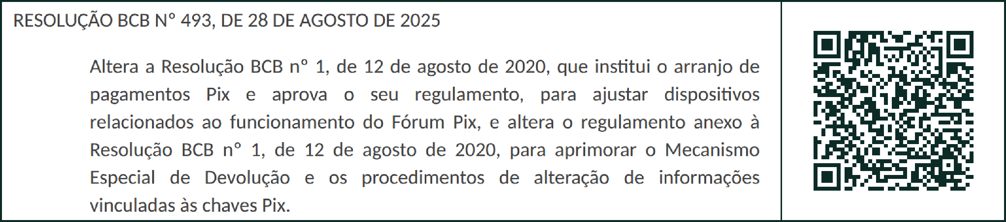
RESPOSTA REGULATÓRIA
Resolução BCB nº 493
de 28 de agosto de 2025, artigo 121
MED 2.0 obrigatório desde
2/2/2026
05
Notes:
[18 s] FALA A resposta do regulador foi sair da devolução reativa para a prevenção em tempo real. A Resolução BCB número quatrocentos e noventa e três tornou obrigatória a funcionalidade de recuperação de valores do MED dois ponto zero a partir de dois de fevereiro de dois mil e vinte e seis, ou seja, a obrigação já está em vigor quando esta apresentação é feita.
TERMOS MED (Mecanismo Especial de Devolução): mecanismo especial de devolução do Banco Central para vítimas de fraude no Pix; a versão 2.0 é o que este trabalho chama de MED-2.0.
Resolução BCB nº 493: norma do Banco Central, de 28 de agosto de 2025, cujo artigo 121 torna obrigatória a funcionalidade de recuperação de valores do MED-2.0, para participantes que atuam como provedores de conta transacional ou liquidantes especiais.
2/2/2026: data em que essa obrigação passa a valer.
POR QUE A citação exata do artigo é o parágrafo final da Introdução do artigo. A data importa porque estabelece a urgência prática do trabalho, e por isso ela fica na mesma tela que a norma: separadas, a data ficava sem sujeito e a norma sem urgência. O próximo slide detalha o que essa obrigação muda de fato.

Slide 6
RESPOSTA REGULATÓRIA
MED 2.0 (Mecanismo Especial de Devolução)
Rastrear além da primeira conta
O DICT, diretório de chaves do Pix, avisa as instituições no caminho
06
Notes:
[24 s] FALA O avanço declarado é de alcance. Antes, bloqueio e devolução valiam só para a primeira conta que recebeu o dinheiro; o MED dois ponto zero rastreia além dela. O diretório passa a enviar avisos de infração às instituições no caminho provável da saída do dinheiro, que congelam o saldo e revisam. Na prática, a regra obriga a raciocinar sobre cadeias de contas, e não sobre transferências isoladas: é exatamente a estrutura que nenhum dado aberto de Pix carrega.
TERMOS Rastreio além da primeira conta: no mecanismo anterior, bloqueio e devolução só alcançavam a primeira conta que recebeu o valor fraudado; o MED-2.0 segue a cadeia de repasses adiante dela.
Diretório (DICT): a mesma estrutura que resolve chaves para contas, e que no MED-2.0 também envia avisos de infração às instituições no caminho provável da saída do dinheiro.
Cadeia de contas: sequência de contas por onde o dinheiro fraudado passa, ligadas por transferências sucessivas, em vez de uma única transferência isolada.
POR QUE Os três pontos nascem do parágrafo final da Introdução do artigo, e o terceiro é a ponte para a Seção 3: é justamente porque nenhum dado aberto de Pix carrega essa estrutura de cadeia que este trabalho constrói cenários próprios de MED em múltiplas camadas e de laranjas, apresentados mais à frente. Se perguntarem o que muda de fato para uma instituição: ela passa a ter de rastrear e potencialmente reter valores em contas além da primeira.

Slide 7
O PRAZO DO DETECTOR
Os tempos publicados do Pix
Intervalo
p50
p95 / p99
O que ele limita
Pagadora
0,9 s
1,5 s (p95)
Autorizar ou desviar
Ponta a ponta
6,0 s
10,0 s (p99)
Já liquidou
Suspeita
—
—
30 a 60 min
A pagadora tem 1,5 s para autorizar. É aí que o detector decide se desvia para investigação.
07
Notes:
[14 s]
FALA
O regulador publica quanto tempo cada participante pode gastar. A instituição
pagadora tem um segundo e meio, no percentil 95, para autorizar o pagamento. É dentro
desse intervalo que o detector tem de decidir: deixa a transferência seguir, ou desvia
para revisão.
TERMOS
p95: o valor que 95% das transferências não ultrapassam.
POR QUE
Este é o número do trabalho inteiro. Ele não é nosso: sai do Manual de Tempos do Pix.

Slide 8
O PRAZO DO DETECTOR
Os tempos publicados do Pix
Intervalo
p50
p95 / p99
O que ele limita
Pagadora
0,9 s
1,5 s (p95)
Autorizar ou desviar
Ponta a ponta
6,0 s
10,0 s (p99)
Já liquidou
Suspeita
—
—
30 a 60 min
Em 10 s a transferência já liquidou. Depois disso não há o que desviar.
08
Notes:
[10 s]
FALA
Do outro lado, a transferência inteira fecha em dez segundos no percentil 99.
Passou disso, o dinheiro é do recebedor: não há decisão que valha.
POR QUE
Esta tela existe para fechar a janela pela direita. Sem ela, o 1,5 s parece
arbitrário.

Slide 9
O PRAZO DO DETECTOR
Os tempos publicados do Pix
Intervalo
p50
p95 / p99
O que ele limita
Pagadora
0,9 s
1,5 s (p95)
Autorizar ou desviar
Ponta a ponta
6,0 s
10,0 s (p99)
Já liquidou
Suspeita
—
—
30 a 60 min
Desviada dentro do 1,5 s, a transferência ganha de 30 a 60 min de investigação.
09
Notes:
[12 s]
FALA
E o mesmo manual abre a janela: uma vez que a ordem já está sob suspeita, o prazo
vai a trinta minutos, ou sessenta fora do horário comercial. O detector não precisa
concluir a investigação em um segundo e meio. Ele precisa decidir, nesse tempo, se vale
mandar a transferência para a janela larga.
POR QUE
É o que separa este trabalho de "detectar fraude": a decisão medida é a de desviar,
não a de concluir.

Slide 10
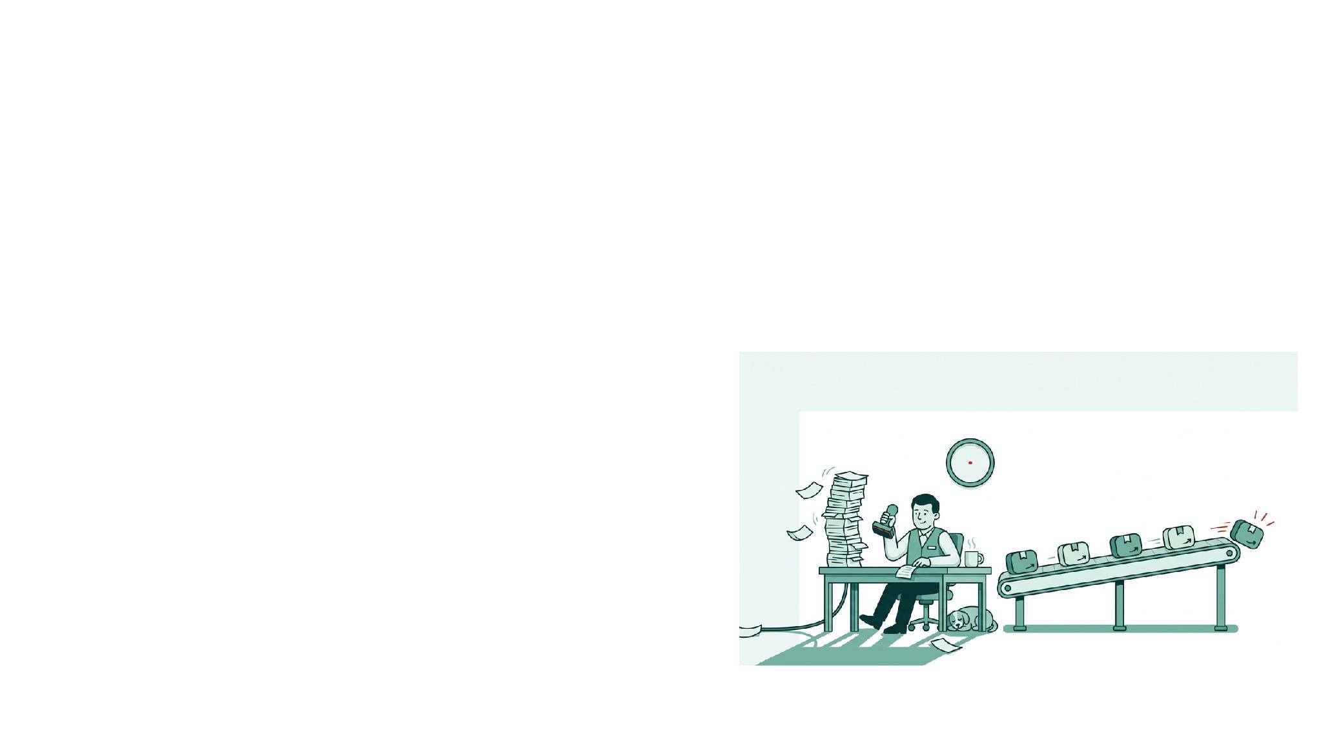
A LACUNA
Precisão e recall: em lote, depois do fato
Nenhum artefato aberto pontua contra a janela
10
Notes:
[20 s] FALA E este é o descompasso que o trabalho ataca. Precisão e recall, do jeito convencional, são calculadas em lote, depois do fato, e não dizem se o alerta chegaria antes do ponto de decisão irrevogável. Os artefatos abertos mais próximos deixam essa pergunta em aberto: um simulador de dinheiro móvel, o PaySim, um simulador de lavagem entre contas bancárias, o Tide, e o único conjunto aberto nativo de Pix, o pix-fraud-br. Nenhum deles avalia um detector contra a janela pré-transação que acabamos de ver.
TERMOS Precisão e recall em lote (batch): métricas de acurácia calculadas depois de todos os eventos terem sido pontuados, sem levar em conta quando a decisão do detector estaria disponível em relação ao momento da liquidação.
PaySim: simulador de dinheiro móvel baseado em agentes que avança o tempo em passos horários; o desenho publicado cobre só tráfego legítimo, e injetar fraude é declarado como trabalho futuro pelos autores.
Tide: simulador de lavagem de dinheiro entre contas bancárias que encadeia transferências ilícitas por dois a cinco saltos, com atrasos de uma a quarenta e oito horas entre eles; é o análogo aberto mais próximo do rastreio em camadas do MED-2.0, mas sem semântica de pagamento instantâneo.
pix-fraud-br: o único conjunto de dados aberto nativo de Pix identificado pelo artigo; modela tomada de conta seguida de uma única transferência para um único laranja, e para nesse primeiro salto.
Janela pré-transação: o intervalo entre o pedido de pagamento e a liquidação, mostrado no slide do relógio do Pix, contra o qual este trabalho passa a medir o detector.
POR QUE Este parágrafo resume o terceiro parágrafo da Introdução e a Seção 2 do artigo, em especial o argumento de que os simuladores de lavagem modelam topologia de lavagem, escrita para ser agnóstica de jurisdição, e não a dinâmica de golpe ao consumidor no Pix. Se perguntarem por que não usar só o Tide ou só o pix-fraud-br: nenhum dos dois carrega coação nem o rastreio de MED-2.0 em múltiplos saltos, os dois cenários que este trabalho contribui.
SAIU DA TELA
Eram duas frases corridas. A segunda dizia por extenso "avalia um detector
contra a janela antes da liquidação"; na tela ficou o essencial, e o "antes da
liquidação" fica na fala.

Slide 11
TRABALHOS RELACIONADOS
Quatro geradores, e o que cada um mede
Trabalho
Domínio
Cadeia
Tempo
Prazo
PaySim
Din. móvel
—
1 h por passo
✗
pix-fraud-br
Pix
1 salto
Carimbo
✗
Tide
Bancária
2–5
1–48 h
✗
PixGuard-Sim
Pix
1 e multi
Por evento
✓
Dinheiro móvel, um passo por hora. O desenho publicado só gera tráfego legítimo.
11
Notes:
[8 s]
FALA
Dinheiro móvel, um passo por hora. O desenho publicado só gera tráfego legítimo.
POR QUE
Um trabalho por tela: a tabela inteira de uma vez não se lê.

Slide 12
TRABALHOS RELACIONADOS
Quatro geradores, e o que cada um mede
Trabalho
Domínio
Cadeia
Tempo
Prazo
PaySim
Din. móvel
—
1 h por passo
✗
pix-fraud-br
Pix
1 salto
Carimbo
✗
Tide
Bancária
2–5
1–48 h
✗
PixGuard-Sim
Pix
1 e multi
Por evento
✓
Derivado do PaySim, em termos de Pix. Para na primeira conta laranja.
12
Notes:
[8 s]
FALA
Derivado do PaySim, em termos de Pix. Para na primeira conta laranja.
POR QUE
Um trabalho por tela: a tabela inteira de uma vez não se lê.

Slide 13
TRABALHOS RELACIONADOS
Quatro geradores, e o que cada um mede
Trabalho
Domínio
Cadeia
Tempo
Prazo
PaySim
Din. móvel
—
1 h por passo
✗
pix-fraud-br
Pix
1 salto
Carimbo
✗
Tide
Bancária
2–5
1–48 h
✗
PixGuard-Sim
Pix
1 e multi
Por evento
✓
Lavagem em cadeia, de 1 a 48 h entre saltos. O análogo aberto mais próximo do MED.
13
Notes:
[8 s]
FALA
Lavagem em cadeia, de 1 a 48 h entre saltos. O análogo aberto mais próximo do MED.
POR QUE
Um trabalho por tela: a tabela inteira de uma vez não se lê.

Slide 14
TRABALHOS RELACIONADOS
Quatro geradores, e o que cada um mede
Trabalho
Domínio
Cadeia
Tempo
Prazo
PaySim
Din. móvel
—
1 h por passo
✗
pix-fraud-br
Pix
1 salto
Carimbo
✗
Tide
Bancária
2–5
1–48 h
✗
PixGuard-Sim
Pix
1 e multi
Por evento
✓
Nenhum mede se a decisão chega a tempo
14
Notes:
[19 s] FALA Essa tabela resume o posicionamento nas dimensões que decidem para bloqueio pré-transação no Pix. Um simulador de dinheiro móvel, o PaySim, modela passos de uma hora, mas só tráfego legítimo publicado. O único conjunto nativo de Pix, o pix-fraud-br, carimba o tempo, mas para em um salto. Um simulador de lavagem, o Tide, encadeia de dois a cinco saltos, com uma a quarenta e oito horas entre eles, mas sem semântica de pagamento instantâneo.
TERMOS Cadeia (chain depth): número de saltos, ou contas intermediárias, que uma fraude modelada atravessa antes de chegar ao destino final do dinheiro.
Prazo (deadline scoring): coluna que marca se o trabalho pontua um detector levando em conta se a decisão chegaria a tempo de impedir a transferência.
POR QUE A tabela é a Tabela 1 do artigo (tab:related), reduzida às linhas que decidem: a última coluna só é sim na fila deste trabalho. A Tabela 1 completa traz ainda IBM AMLworld e FraudTransformer, na linha de lavagem e de sequência; as duas repetem o mesmo 'não' desta coluna, e por isso saíram da tela. Se perguntarem sobre a linha de streaming e verificação: a latência que ela modela é a de VERIFICAÇÃO, os dias até o rótulo verdadeiro chegar, e não os milissegundos antes de a liquidação ficar irrevogável.

Slide 15
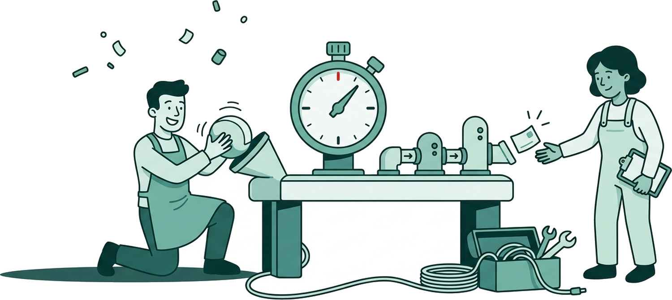

01
A proposta
15
Notes:
[9 s] FALA Vou apresentar agora o que construímos: um testbed que mede, ao mesmo tempo, o que o detector acerta e quando a resposta dele chega.
TERMOS Testbed: ambiente de avaliação controlado e reproduzível, aqui usado para pontuar detectores de fraude contra dado sintético rotulado e um prazo de decisão.
POR QUE Este é um slide de transição, sem conteúdo técnico novo: seu papel é sinalizar a virada da motivação, por que medir prazo, para a proposta, como o PixGuard-Sim mede prazo. A fala é deliberadamente curta para não repetir o que o próximo slide, o da arquitetura, já vai detalhar.

Slide 16
CENÁRIOS
Quatro cenários
Tomada de conta
Coação
Falsa devolução MED
Cadeia de laranjas
16
Notes:
[10 s]
FALA
O gerador emite quatro cenários. Dois deles, coação e falsa devolução MED
multi-salto, nenhum dado aberto traz. Vou um a um.
POR QUE
Esta é a tela de abertura da sequência: os quatro juntos, antes de qualquer
uma ser detalhada.

Slide 17
CENÁRIOS
Quatro cenários
Tomada de conta
Sessão remota na conta da vítima. Um salto, e é o que o dado aberto já traz.
Coação
Falsa devolução MED
Cadeia de laranjas
17
Notes:
[12 s]
FALA
Tomada de conta. Sessão remota na conta da vítima. Um salto, e é o que o dado aberto já traz.
POR QUE
Um cenário por tela: coação e falsa devolução MED não existem em dado aberto,
e antes desta sequência eles apareciam citados sem nunca terem sido apresentados.

Slide 18
CENÁRIOS
Quatro cenários
Tomada de conta
A vítima paga sob ameaça, do próprio aparelho. Acende só o recebedor novo.
Coação
Falsa devolução MED
Cadeia de laranjas
18
Notes:
[12 s]
FALA
Coação. A vítima paga sob ameaça, do próprio aparelho. Sobram o valor e o recebedor novo.
POR QUE
Um cenário por tela: coação e falsa devolução MED não existem em dado aberto,
e antes desta sequência eles apareciam citados sem nunca terem sido apresentados.

Slide 19
CENÁRIOS
Quatro cenários
Tomada de conta
Devolução falsa. O golpista usa o próprio MED para mover o dinheiro, em até cinco camadas.
Coação
Falsa devolução MED
Cadeia de laranjas
19
Notes:
[12 s]
FALA
Falsa devolução MED. O fluxo de devolução, abusado. Até cinco camadas, e o sinal desbota a cada salto.
POR QUE
Um cenário por tela: coação e falsa devolução MED não existem em dado aberto,
e antes desta sequência eles apareciam citados sem nunca terem sido apresentados.
PRECISÃO
O artigo: "A MED chain is the abused refund flow that the regulator's tracing
follows: no remote session at any layer, every signal fading by a fixed factor per
hop", com rastreamento MED-2.0 de até cinco camadas. Na tela a frase diz quem faz
o quê, em vez de decalcar "abused refund flow".

Slide 20
CENÁRIOS
Quatro cenários
Tomada de conta
Dispersa dinheiro já tomado. O primeiro salto ainda parece tomada de conta.
Coação
Falsa devolução MED
Cadeia de laranjas
20
Notes:
[12 s]
FALA
Cadeia de laranjas. Dispersa dinheiro já tomado. O primeiro salto ainda parece tomada de conta.
POR QUE
Um cenário por tela: coação e falsa devolução MED não existem em dado aberto,
e antes desta sequência eles apareciam citados sem nunca terem sido apresentados.

Slide 21
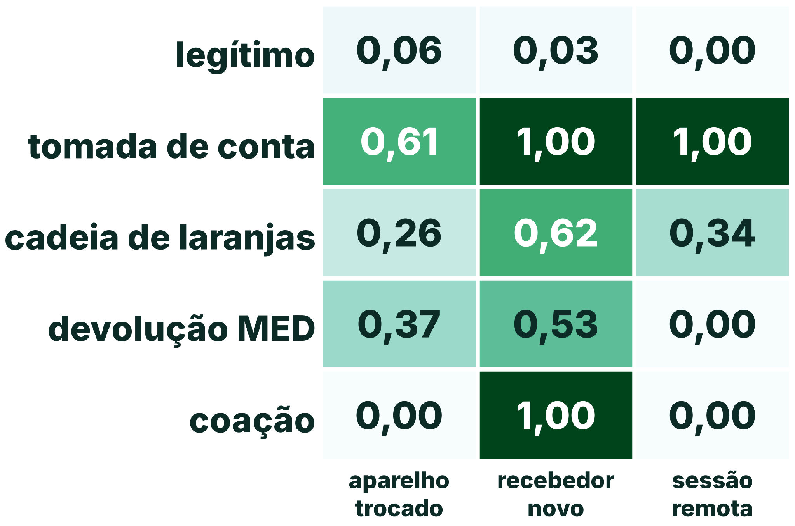
Que sinal cada cenário carrega
Na coação, só o recebedor novo.
21
Notes:
[22 s] FALA Esta matriz é a fração de eventos de cada cenário que acende cada sinal, e ela separa os quatro de uma vez. Tomada de conta acende tudo: aparelho trocado em sessenta e um por cento, recebedor novo e sessão remota em cem. A cadeia de laranjas acende menos, e esmaece a cada salto. A devolução MED falsa não acende sessão remota em camada nenhuma. E a coação, embaixo, é o caso duro: aparelho trocado em ZERO, sessão remota em ZERO, porque a vítima está no aparelho de sempre. Sobra o recebedor novo, sozinho.
TERMOS Fração: a proporção de eventos daquele cenário em que o sinal está presente, não uma probabilidade estimada.
POR QUE Painel (b) da Figura 2. É a explicação, em dado, do recall de 0,146 da coação que o resultado 3 vai mostrar: das três colunas na tela, duas ficam em zero nesse cenário. Se perguntarem se a coação foi feita indetectável de propósito: não — valor e recebedor novo continuam lá, e há um slide de reserva com essa conta.
PRECISÃO
O artigo: na coação a vítima usa o próprio aparelho, em sessão genuína, então não há troca de
aparelho nem sessão remota; sobram o valor, acima da mediana legítima, e o
recebedor novo. Se perguntarem da bandeira de coação: é sinal nativo do gerador,
que fonte externa nenhuma carrega, e por isso ficou fora da comparação.
VEIO DE OUTRA TELA
A tela "CENÁRIOS · Quatro cenários", que só listava tomada de conta, coação,
falsa devolução MED e cadeia de laranjas, saiu: a figura do passo 3 do pipeline já
mostra os quatro, e ainda com a profundidade de cada cadeia. Era ela que fazia os
cenários parecerem citados antes de apresentados.

Slide 22
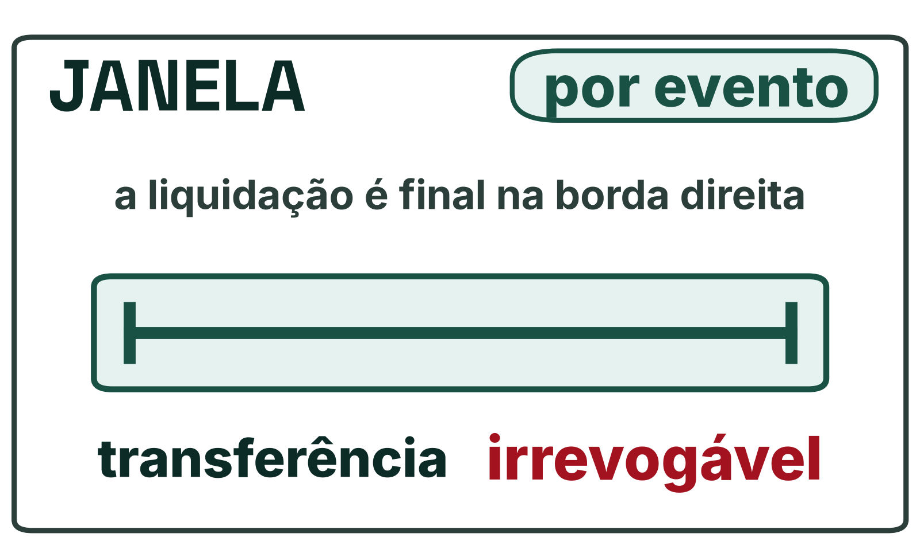
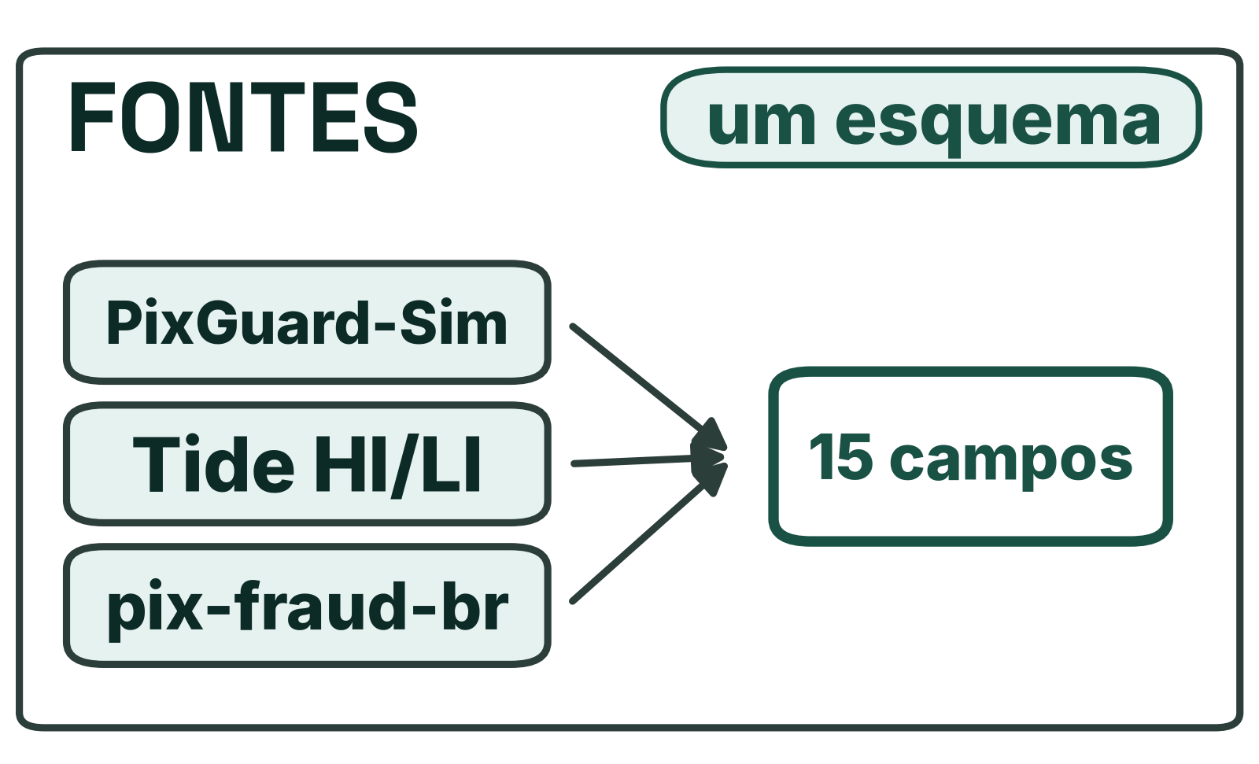
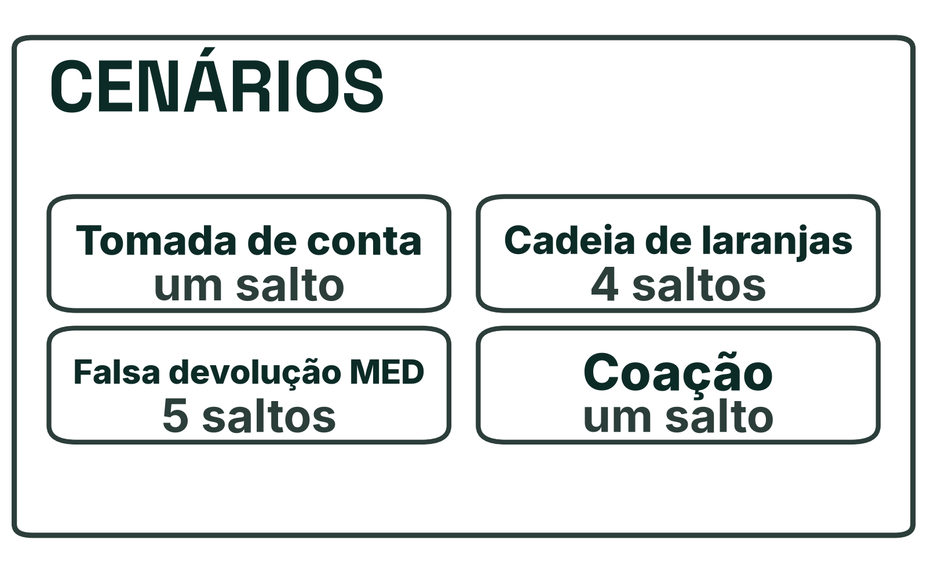
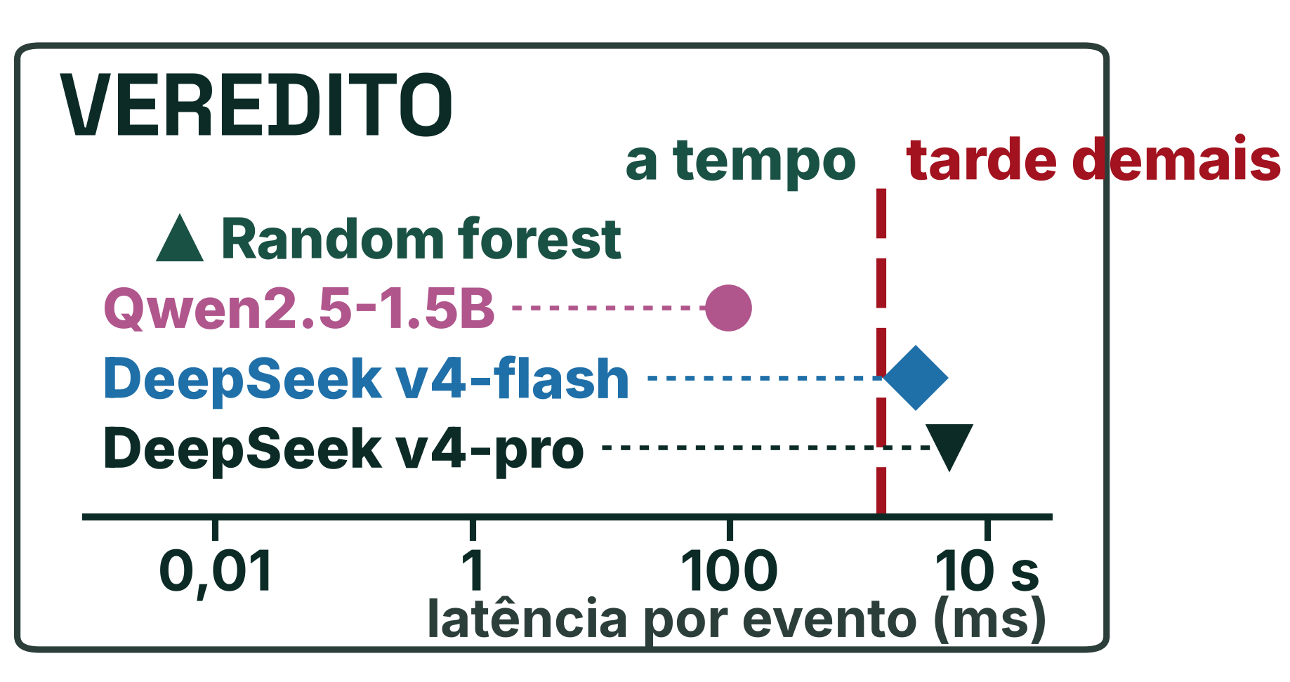
Arquitetura
1
2
3
4
Janela
Fontes
Cenários
Veredito
22
Notes:
[22 s] FALA O arcabouço é um pipeline de quatro estágios, e é a Figura 1 do artigo. A janela, que é o relógio de liquidação que cada evento carrega. As fontes, que três adaptadores reduzem a um esquema só. Os cenários, que a biblioteca instancia, incluindo os dois que nenhum dado aberto tem. E o veredito, onde a nota do detector e a latência medida dele entram na mesma régua. Vou passar por um de cada vez; a regra que fecha a lacuna é a da faixa de baixo: uma decisão correta que chega tarde demais não conta como sucesso.
TERMOS Pipeline de quatro estágios: a arquitetura da Seção 3 do artigo. Detector e gerador são trocáveis sem tocar no arcabouço, o que permite rodar a mesma avaliação sobre o gerador próprio e sobre os dois conjuntos externos sem escrever código por fonte.
POR QUE Esta tela é o MAPA, e é a única em que a figura aparece inteira. Ninguém lê o que está escrito dentro dos painéis aqui, e não precisa: o que ela tem de entregar é que são quatro caixas em sequência, com nome. As quatro telas seguintes ampliam um painel cada, até a borda, e é lá que o conteúdo é lido. Antes, esta tira era a ÚNICA aparição da figura, com o rótulo interno saindo em ~14 pt na projeção.
SAIU DA TELA
"Só conta se couber em 1,5 s." saiu do rodapé desta tela; a regra é dita na
tela da métrica, onde ela é o assunto.

Slide 23
1 · Janela
1 · Janela
2 · Fontes
3 · Cenários
4 · Veredito
Traz o instante da irrevogabilidade
23
Notes:
[18 s] FALA Primeiro estágio: a janela. Cada evento carrega o instante em que a transferência se torna irrevogável — um por evento, não uma média do conjunto. É a borda direita da barra: passou dali, não há decisão que valha. E este é o campo que nenhuma outra fonte aberta carrega, o que é a razão de o gerador ser nativo em vez de um mapeamento.
TERMOS Janela de liquidação: o intervalo, por evento, entre o pedido de pagamento e o instante em que a transferência deixa de poder ser desfeita. É parâmetro do gerador, mais apertado que o ciclo do regulador, e nunca entra na métrica de prazo.
Carimbo de irrevogabilidade: o campo, por evento, que marca esse instante.
POR QUE Painel (a) da Figura 1. Sem um carimbo de irrevogabilidade por evento não há como dizer se uma decisão chegou a tempo, e é isso que separa este arcabouço dos conjuntos da tabela de trabalhos relacionados.
A FAIXA de 300 a 1.999 ms saiu da tela de propósito. O deck inteiro passou a falar de UM prazo, o 1,5 s do regulador; a janela do gerador é outro número, e o artigo é explícito em que ela é parâmetro do gerador e nunca entra na métrica de prazo. Duas durações na tela faziam a plateia procurar qual das duas era o prazo. Se alguém perguntar, o número está aqui e tem tela de reserva.
SAIU DA TELA
O terceiro bullet era "Só o nosso gerador traz esse carimbo" e a frase de remate era
"Passou da borda direita, não há decisão que valha." Os dois ficam na fala; a tela guarda só o que sustenta a etapa.

Slide 24
2 · Fontes
1 · Janela
2 · Fontes
3 · Cenários
4 · Veredito
Um adaptador por gerador
Quinze campos, iguais para as três
24
Notes:
[20 s] FALA Segundo estágio: a adaptação. Um adaptador por gerador mapeia cada uma das três fontes para o mesmo esquema de evento, de quinze campos, sem alterar o dado original. É isso que permite rodar a mesma avaliação sobre o nosso gerador e sobre os dois conjuntos externos sem escrever código por fonte, e é a condição para a comparação do resultado 4 significar alguma coisa.
TERMOS Esquema comum: o registro normalizado de evento, de quinze campos, que toda fonte passa a falar depois do adaptador. O apêndice do artigo lista os campos e diz quais sobrevivem quando a fonte é externa.
Adaptador: componente que traduz o formato de uma fonte externa para esse esquema.
POR QUE Painel (b) da Figura 1. Detector e gerador são trocáveis sem tocar no arcabouço: é a alegação que a arquitetura sustenta. Se perguntarem quanto sobra de uma fonte externa depois do mapeamento, a resposta está três telas adiante: das quatro colunas do detector tabular, só o valor sobrevive.
SAIU DA TELA
O terceiro bullet era "Sem código por fonte no detector" e a frase de remate era
"Um esquema só: o mesmo detector roda nas três." Os dois ficam na fala; a tela guarda só o que sustenta a etapa.

Slide 25
3 · Cenários
1 · Janela
2 · Fontes
3 · Cenários
4 · Veredito
25
Notes:
[22 s] FALA Terceiro estágio: a biblioteca de cenários. São quatro. Tomada de conta, de salto único, e cadeia de laranjas, de quatro saltos. Falsa devolução MED, que simula o rastreio do MED dois ponto zero por até cinco camadas de repasse. E coação, em que a própria vítima inicia a transferência, sob ameaça, do aparelho de sempre. Os dois de baixo, destacados na figura, são acréscimos deste trabalho: nenhum conjunto aberto de dado de Pix os carrega, e é por isso que eles precisavam de um gerador nativo.
TERMOS Falsa devolução MED: cadeia de até cinco camadas de repasse que explora o Mecanismo Especial de Devolução, sem sessão remota em camada nenhuma.
Coação: transferência iniciada pela própria vítima, no aparelho de sempre, sob ameaça, o que faz o evento quase não acender sinal de dispositivo.
POR QUE Painel (c) da Figura 1. O destaque laranja é do próprio artigo, e a legenda dentro da figura diz o que ele significa. Os quatro cenários vêm detalhados um a um mais adiante, e a matriz de sinais por cenário mostra, em dado, por que a coação é o caso duro.
SAIU DA TELA
O terceiro bullet era "Coação, iniciada pela vítima" e a frase de remate era
"Os dois destacados não existem em dado aberto." Os dois ficam na fala; a tela guarda só o que sustenta a etapa.
PRECISÃO
Esta tela não nomeia mais os cenários: tomada de conta, coação, falsa devolução
MED e cadeia de laranjas aparecem pela primeira vez na tela CENÁRIOS, mais adiante.
Antes, coação e falsa devolução MED eram citados aqui, antes de existirem para a plateia.
PRECISÃO
Esta tela dizia "Quatro cenários, um por evento / Dois não existem em dado aberto",
que é exatamente o que as cinco telas anteriores acabaram de mostrar, uma a uma. Agora
ela diz o que a ETAPA faz: a biblioteca é plugável, e cada camada de uma cadeia é um
evento pontuado separadamente. Os cenários em si já foram apresentados.

Slide 26
4 · Veredito
1 · Janela
2 · Fontes
3 · Cenários
4 · Veredito
Latência medida
Prazo de 1,5 s, do Manual do Pix
26
Notes:
[24 s] FALA Quarto estágio: o avaliador sensível ao prazo. Ele treina o detector, cronometra a latência real de cada evento — cronometrada na execução, não configurada — e põe as duas coisas na mesma régua: a nota de acurácia e a linha vermelha de um vírgula cinco segundo, que não é escolha nossa, é o percentil noventa e cinco da autorização da instituição pagadora no Manual de Tempos do Pix. À esquerda da linha, a decisão chega a tempo; à direita, ela chega quando a transferência já é irrevogável, e uma decisão correta que chega tarde não conta como sucesso.
TERMOS Avaliador sensível ao prazo (deadline-aware scorer): componente que treina o detector, mede o tempo real que ele leva para pontuar cada evento, e reporta a acurácia junto com a fração de fraudes decididas dentro do prazo.
Orçamento de 1,5 s: o p95 da autorização da instituição pagadora no Manual de Tempos do Pix v7.
POR QUE Painel (d) da Figura 1, e é a regra que fecha a lacuna: precisão e recall se calculam em lote, depois do fato, e nenhum artefato aberto avaliava um detector contra a janela pré-transação. Se perguntarem por que 1,5 s e não os 30 minutos da janela de suspeita: o detector está competindo pelo orçamento da própria pagadora ANTES de ela decidir se sinaliza; é só depois de sinalizar que a transferência entra na janela larga.
SAIU DA TELA
O terceiro bullet era "Acurácia e prazo saem juntos" e a frase de remate era
"À direita da linha, a decisão chega tarde demais." Os dois ficam na fala; a tela guarda só o que sustenta a etapa.

Slide 27
MÉTRICA
Uma detecção só conta se as duas valerem
1 · sinalizou
a nota passou do limiar, numa fraude verdadeira
2 · decidiu a tempo
a latência medida coube no prazo
27
Notes:
[16 s] FALA A métrica junta duas condições, e as duas valem sobre as fraudes verdadeiras. A primeira é o detector sinalizar: a nota dele passou do limiar. A segunda é ele ter decidido a tempo: a latência MEDIDA dele, cronometrada na execução e não configurada, ficou dentro do prazo. Uma fraude só entra na conta se as duas valerem ao mesmo tempo, e é essa segunda condição que nenhum trabalho anterior aplica.
TERMOS Limiar (τ): o valor de corte que a nota do detector precisa ultrapassar para o evento ser tratado como um alerta de fraude.
Fração no prazo: a média, sobre as fraudes verdadeiras, do produto dos dois indicadores.
POR QUE A definição formal está na Seção 3 do artigo. Eram duas telas, uma por condição, com um anel se movendo entre elas; o ponto é que a fração no prazo exige as DUAS ao mesmo tempo, e uma tela com as duas diz isso mais rápido. O artigo também é explícito no que isto NÃO é: é recall restrita às decisões a tempo, uma segunda condição sobre uma quantidade familiar, não um estimador novo. Para um detector tabular, que decide em menos de 0,01 ms, a fração no prazo é simplesmente a recall dele: a métrica só separa quando a latência medida se aproxima da janela.

Slide 28
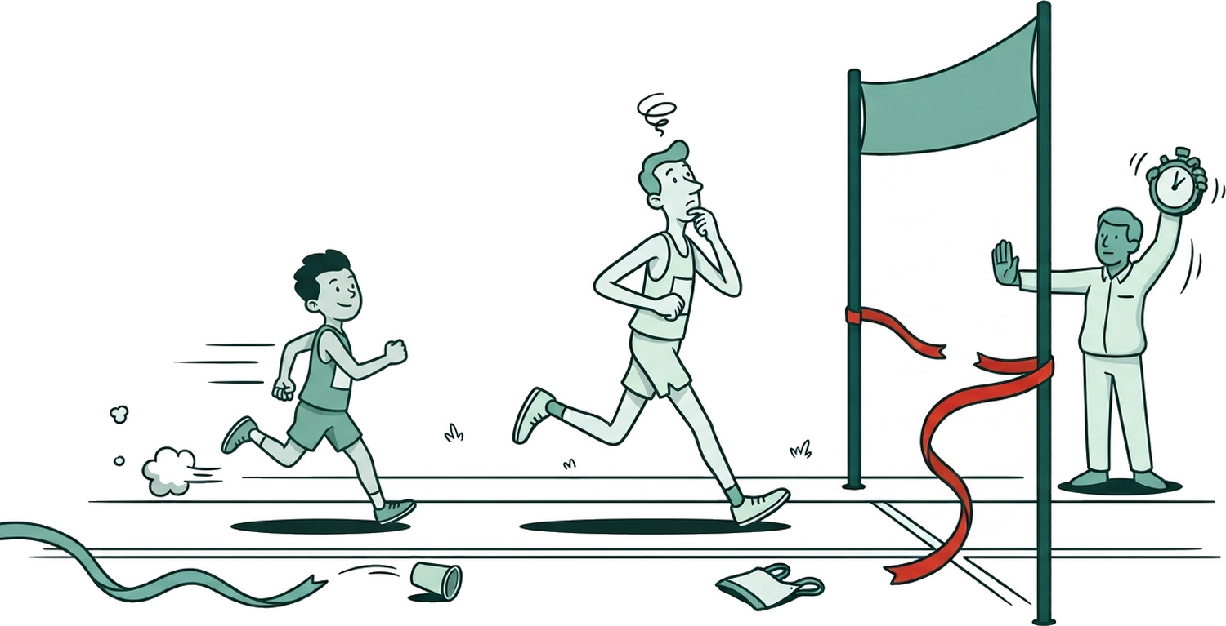
02
Avaliação
28
Notes:
[4 s] FALA Vamos aos resultados, que neste trabalho são a contribuição principal.
TERMOS (Nenhum termo novo neste slide de transição.)
POR QUE Slide de transição puro, entre o método e os resultados medidos: o papel dele é sinalizar que os próximos oito slides deixam de descrever o arcabouço e passam a reportar números medidos sobre oito detectores.

Slide 29
CONFIGURAÇÃO
Os mesmos 1.000 eventos para os cinco
150 fraudes e 850 legítimas
15% de fraude na fatia
29
Notes:
[25 s] FALA A montagem do experimento decide o que os números podem dizer. O gerador emite quarenta mil quatrocentos e oitenta e dois eventos, com taxa de fraude de um vírgula dezenove por cento, e a avaliação usa dezesseis mil cento e noventa e três, com cento e noventa e três fraudes. Para a comparação com os modelos de linguagem existe uma fatia à parte de mil eventos, enriquecida para os intervalos não dependerem de poucos casos. Os intervalos de confiança são de noventa e cinco por cento, Wilson para proporções e bootstrap para F1 e PR-AUC.
TERMOS Divisão estratificada por rótulo: separação dos eventos em treino e avaliação que preserva, nas duas partes, a mesma proporção de fraude e de transações legítimas do conjunto original.
Fatia enriquecida: o subconjunto de mil eventos usado para comparar com os modelos de linguagem, montado com 150 fraudes, uma proporção de 15% bem acima da taxa natural de 1,19% do gerador, para que os intervalos de confiança sobre a fraude não dependam de poucos casos.
Intervalo de confiança de 95%: faixa que, com 95% de confiança, contém o valor real da métrica; o artigo usa intervalos de Wilson para proporções e intervalos de bootstrap, com 1000 reamostragens, para F1 e PR-AUC.
POR QUE Se perguntarem por que enriquecer a fatia de mil eventos: porque com a taxa natural de 1,19% sobrariam poucas dezenas de fraudes para calcular intervalo de confiança, e o enriquecimento é declarado explicitamente como limite da comparação, não como taxa real. A tela dedicada aos intervalos de confiança saiu: ficha de reprodução não vai para a tela, quem quer repetir lê o artigo e o artefato. Cada figura do artigo é traçada por um script do artefato, dos mesmos arquivos de resultado que as tabelas leem, o que sustenta o selo de Experimentos Reprodutíveis mostrado no fim da apresentação.

Slide 30
O ACHADO CENTRAL
PR-AUC dos cinco detectores
Mesmos 1.000 eventos, 150 fraudes. Ao acaso: 0,150.
Random forest
0,931
Qwen2.5-1.5B, direto
0,201
Qwen2.5-1.5B, raciocínio
0,160
DeepSeek v4-flash
0,846
DeepSeek v4-pro
0,849
Os dois de nuvem chegam a 0,85.
30
Notes:
[20 s] FALA Este é o slide central do trabalho, e ele tem duas leituras. A primeira: por PR-AUC, nesta fatia, quem lidera é a floresta aleatória, com zero vírgula novecentos e trinta e um, e ela é a única dos cinco que foi ajustada a estes dados. A segunda, que é o achado: os dois modelos de nuvem chegam a zero vírgula oitocentos e quarenta e seis e zero vírgula oitocentos e quarenta e nove sem nunca ter visto um evento rotulado deste fluxo, contra zero vírgula cento e cinquenta que um detector ao acaso teria aqui. Daqui a pouco, em contagens, eles achariam mais fraude que a floresta.
TERMOS DeepSeek v4-flash e v4-pro: os dois modelos de raciocínio chamados pela nuvem, pedindo uma transferência por chamada, com PR-AUC de 0,846 e 0,849, e nenhum dos dois viu um evento rotulado deste fluxo.
PR-AUC ao acaso: o valor esperado de PR-AUC de um detector que pontuasse aleatoriamente, igual à taxa de fraude da fatia, 0,150 aqui.
POR QUE Cuidado com a formulação: o resumo do artigo diz que os detectores mais acurados são os dois de nuvem, e a forma como a Seção 4.2 sustenta isso é em CONTAGEM de fraude encontrada, 112 contra 93, e em recall, 0,747 contra 0,620, não em PR-AUC. Por PR-AUC e por precisão, nesta mesma fatia, a floresta ganha, com 0,931 e precisão 0,989 contra 0,849 e 0,789. Por isso este slide não afirma que os de nuvem são os mais acurados: ele mostra a PR-AUC dos cinco e deixa o achado para o slide de contagens. Se perguntarem qual dos dois é o melhor: depende da métrica, e é justamente por isso que o trabalho argumenta que um número isolado não decide.

Slide 31
O ACHADO CENTRAL
Quantas chegam no prazo
Das 150 fraudes: sinalizadas E decididas em 1,5 s.
Random forest
62,0%
Qwen2.5-1.5B, direto
62,7%
Qwen2.5-1.5B, raciocínio
99,3%
DeepSeek v4-flash
0,0%
DeepSeek v4-pro
0,0%
Dos dois de nuvem, nenhuma decisão cabe no orçamento.
31
Notes:
[14 s] FALA E o segundo eixo: a fração no prazo dos dois de nuvem é zero. Toda fraude que eles pegam, pegam depois de o dinheiro já ter ido embora. No percentil noventa e cinco eles gastam cinco mil e vinte e cinco e dez mil trezentos e vinte e nove milissegundos, trezentos e trinta e cinco por cento e seiscentos e oitenta e nove por cento do orçamento.
TERMOS Percentil 95 de latência (p95): o tempo que 95% das decisões daquele detector respeitam; usado porque é o mesmo percentil que o manual de tempos do Pix usa para o orçamento de 1,5 segundo.
Fração no prazo (in time): a mesma fração pré-prazo definida no slide da métrica, aqui calculada sobre os mesmos mil eventos para os cinco detectores.
POR QUE A comparação entre PR-AUC, no slide anterior, e fração no prazo, aqui, é desenhada para que a plateia veja o contraste em duas imagens sucessivas antes de qualquer explicação. Uma pergunta previsível: por que o modelo de raciocínio local aparece com fração no prazo de 0,993, a maior de todas? Porque ele sinalizou 999 dos 1.000 eventos: as 850 legítimas e 149 das 150 fraudes, precisão de 0,149. O 0,993 é o que se ganha respondendo fraude para tudo. A random forest, com 0,620, sinalizou 94 eventos e errou um; ela chega a tempo E acerta, e é o contraste que sustenta o achado. O próximo bloco explica por que isso acontece, usando esse modelo local como controle.

Slide 32
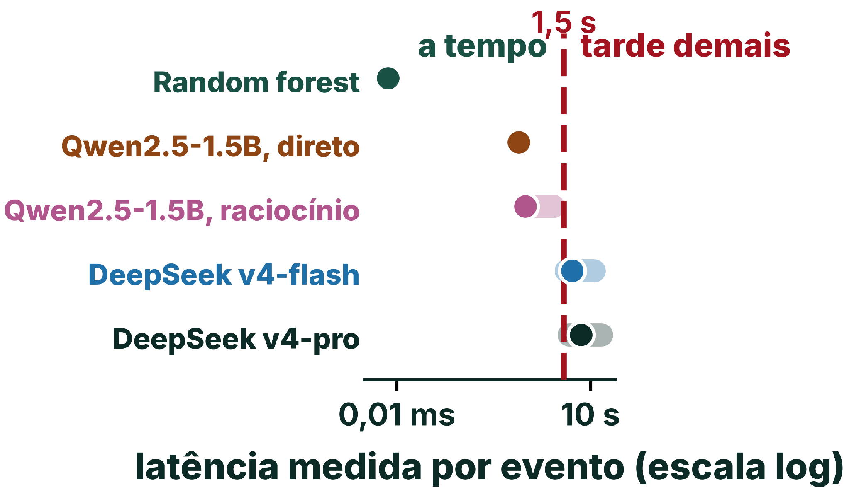
A latência medida, contra o prazo
Os dois de nuvem decidem depois da linha.
32
Notes:
[26 s] FALA E aqui está o achado central, na régua. O eixo é a latência medida por evento, em escala logarítmica. A linha vermelha é o orçamento de um vírgula cinco segundo; a faixa azul é a janela de liquidação. A floresta aleatória decide em cinco milésimos de milissegundo por evento. O modelo local direto, entre cinquenta e oito e setenta milissegundos. O local com raciocínio, entre noventa e três e setecentos e oito. Os três cabem, com folga. Os dois de nuvem, não: o mais rápido deles vai de mil setecentos e quarenta e três a doze mil novecentos e vinte e três milissegundos, e o outro chega a vinte e dois mil. Eles decidem quando a transferência já é irrevogável, e é por isso que a fração no prazo dos dois é zero vírgula zero zero zero.
TERMOS Barra e marcador: a barra vai do mínimo ao máximo medido, e o marcador é a mediana. A floresta pontua um quadro inteiro numa chamada vetorizada, então tem média por evento e não tem dispersão por evento para desenhar.
Latência de nuvem: é a ida e volta até o provedor, não o tempo de máquina desta bancada.
POR QUE Painel (b) da Figura 3, e é a tela que o artigo inteiro sustenta. Ela junta o que as duas barras anteriores mostram em separado: a nota do detector e o instante em que essa nota fica disponível. Se perguntarem se um modelo de nuvem melhor resolveria: o slide seguinte responde com o custo, 689% do orçamento no p95, e o de reserva sobre a máquina responde que hardware não fecha um fator de 3,4× e 6,9×.

Slide 33
O ACHADO CENTRAL
Quantas fraudes cada um achou
DeepSeek v4-pro: 112 de 150
Random forest: 93 de 150
Falsos positivos: 30 contra 1
Fatia de 1.000 eventos: 150 fraudes e 850 legítimas.
33
Notes:
[20 s] FALA Este é o achado, em contagens absolutas: o modelo de nuvem mais forte sinaliza cento e doze das cento e cinquenta fraudes, contra noventa e três da floresta aleatória, que foi treinada nesses dados. Um modelo sem qualquer contato com esta distribuição acha mais fraude do que um ajustado a ela. O preço são trinta alarmes falsos entre oitocentas e cinquenta transferências legítimas, contra um só da floresta.
TERMOS Verdadeiro positivo (TP): fraude que o detector sinaliza corretamente; 112 para o DeepSeek v4-pro e 93 para a floresta aleatória, sobre as 150 fraudes da fatia de mil eventos.
Falso positivo (FP): transação legítima que o detector sinaliza por engano como fraude; 30 para o DeepSeek v4-pro e 1 para a floresta aleatória, sobre as 850 transações legítimas da mesma fatia.
Modelo sem contato com a distribuição (zero-shot): o DeepSeek v4-pro nunca foi treinado ou ajustado sobre dados deste fluxo específico; ele avalia cada evento só pelo que consegue inferir do texto do prompt.
POR QUE É nesta contagem, e não em PR-AUC, que o artigo enuncia o achado de que um modelo sem contato acha mais fraude que um ajustado à distribuição; por PR-AUC e por precisão, nesta mesma fatia, a floresta ganha. Reportar as duas contagens lado a lado é a escolha do próprio artigo, e 112 de 150 comunica melhor que 0,849. Duas ressalvas ficam para o slide de limitações: só a floresta foi ajustada a esta distribuição, e a fatia é enriquecida a 15% de fraude, então nenhuma dessas contagens é taxa de produção.

Slide 34
O ACHADO CENTRAL
No p95, o modelo de nuvem mais forte gasta
689%
do orçamento de 1,5 s.
34
Notes:
[9 s] FALA E o preço no relógio: no percentil noventa e cinco, esse mesmo modelo gasta seiscentos e oitenta e nove por cento do orçamento, dez mil trezentos e vinte e nove milissegundos contra mil e quinhentos. O outro, o mais rápido dos dois de nuvem, gasta trezentos e trinta e cinco por cento.
TERMOS p95: o mesmo percentil 95 de latência do slide do achado central, aqui aplicado ao DeepSeek v4-pro, que é o modelo de nuvem mais forte em recall e em contagem de fraudes achadas.
POR QUE Este número fecha o contraste do slide anterior: mais fraude sinalizada não significa nada se a decisão chega tarde demais para contar. Ele é também o que sustenta a limitação de que trocar de hardware não muda o veredito: uma folga de 6,9 vezes não se fecha com quantização nem com uma GPU melhor, o que teria de encolher é a própria deliberação.

Slide 35
LIMITAÇÕES E AMEAÇAS À VALIDADE
Limitações
Dados sintéticos
Prazo medido em uma máquina só
35
Notes:
[42 s] FALA As limitações, e prefiro dizê-las antes que perguntem. Primeira: dado real de Pix é privado, então tudo aqui é sintético e nenhuma taxa deste trabalho estima o que uma instituição veria. Segunda: a fatia comparativa dos cinco detectores tem quinze por cento de fraude, bem acima da taxa natural de um vírgula dezenove por cento, e foi enriquecida só para os intervalos não dependerem de poucos casos. Terceira: o veredito de prazo é de uma máquina, uma rede e uma pilha de software declaradas, e precisa ser remedido, não herdado. Quarta: rodar o mesmo modelo dentro da instituição, quantizado ou em GPU de servidor, tiraria a rede e a fila do provedor, mas é correção pequena demais, porque os dois de nuvem gastam três vírgula quatro e seis vírgula nove vezes o orçamento; o que teria de encolher é a deliberação. Quinta: o cenário de coação não é livre de sinal em geral, ele é pobre em duas das quatro colunas e ainda carrega valor e destinatário novo. E sexta: o mapeamento dos cenários na taxonomia e o detector de grafo são propostas dos autores, não resultados competitivos.
TERMOS Dado sintético: todo evento usado neste trabalho é gerado artificialmente ou vem de um conjunto sintético liberado por outro grupo; nenhum dado real de transação Pix foi usado, porque esse dado é privado.
Fatia comparativa: os mil eventos usados para comparar os cinco detectores no resultado 2, com 150 fraudes, 15% do total.
Veredito de prazo: a conclusão de que um detector chega, ou não, dentro do orçamento de 1,5 s; depende da máquina, da rede e da pilha de software usadas para medir a latência.
Quantização: técnica que reduz a precisão numérica de um modelo de linguagem para rodar mais rápido, geralmente com alguma perda de qualidade de resposta.
Livre de sinal: um cenário em que nenhuma coluna do esquema comum ajuda a detecção. A coação não é livre de sinal em geral: ela ainda carrega valor e destinatário novo.
Arquitetura de grafo pequena: o GraphSAGE de duas camadas do apêndice, escolhido para mostrar o arcabouço funcionando com um detector de grafo, não como o melhor detector de grafo possível.
POR QUE Esta tela segue de perto o parágrafo de Limitações da Seção 5 do artigo, e a ordem dos marcadores é a ordem em que as limitações aparecem no texto. Eram seis telas de uma frase cada, e como limitação é lista, viraram uma. Se perguntarem por que não testar em produção: porque dado real de Pix é privado e não está disponível para este trabalho, exatamente a primeira limitação.
SAIU DA TELA
Quatro limites desceram para a fala: a fatia comparada tem 15% de fraude e não
1,19%; máquina melhor não cobre 3,4x e 6,9x de estouro; na coação dois dos quatro
sinais ficam em zero; e o mapeamento e o detector de grafo são propostas nossas.

Slide 36
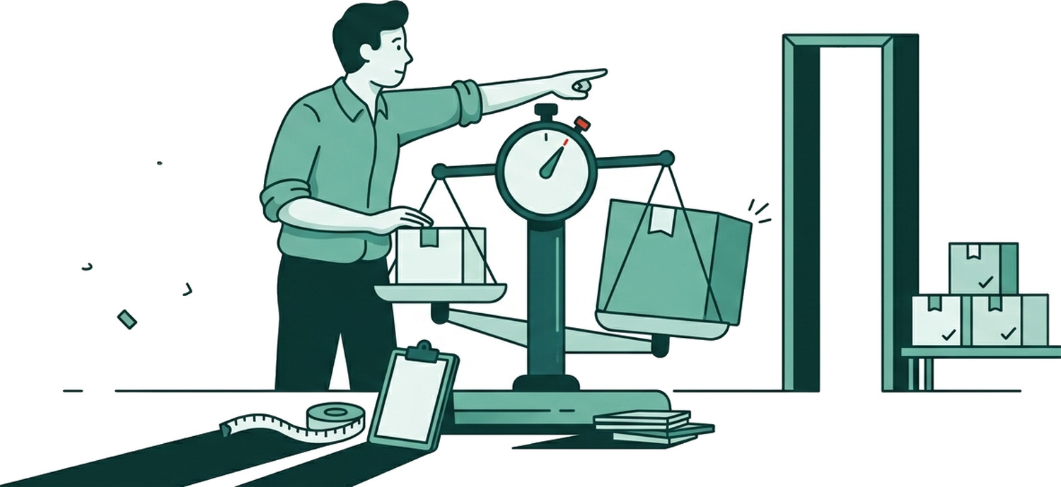
03
Conclusões
36
Notes:
[3 s] FALA Para fechar, o que muda na prática.
TERMOS (Nenhum termo novo neste slide de transição.)
POR QUE Slide de transição puro, entre os resultados detalhados e a conclusão. A fala é curta de propósito, para que o peso da apresentação fique nos três slides seguintes, que trazem contribuição, resultado e impacto.

Slide 37
CONCLUSÕES
A contribuição
Protocolo de avaliação sensível ao prazo
Gerador nativo de Pix com tempo de liquidação
37
Notes:
[20 s] FALA Fechando o laço: o que a nota de um detector significa depois que o regulador dá cerca de um segundo para decidir. A contribuição tem três partes. Um protocolo de avaliação que junta a nota do detector, a latência medida por evento e um prazo configurável. Um gerador nativo de Pix que carrega o relógio de liquidação, com definições de referência para os dois cenários que faltavam. E a comparação do mesmo detector em três fontes produzidas de forma independente. O artigo é explícito em dizer que isso é uma contribuição, e não três: o prazo só é mensurável porque o gerador carrega o relógio, e só é interpretável porque três fontes independentes pontuam o mesmo detector.
TERMOS Protocolo de avaliação sensível ao prazo: a combinação de nota do detector, latência medida por evento e prazo de decisão configurável, reportada junto com precisão, recall, F1 e PR-AUC com intervalos de 95%.
Relógio de liquidação: o carimbo, por evento, do instante em que a transferência se torna irrevogável; é o que nenhuma outra fonte aberta carrega.
POR QUE Este slide segue o parágrafo de Contribuições do artigo, na mesma ordem. Os próximos slides trazem o resultado e o impacto dessa contribuição.

Slide 38
CONCLUSÕES
Os dois que acham mais fraude não respondem dentro dos 1,5 s; o que responde a tempo acha menos.
38
Notes:
[10 s] FALA O resultado é que os dois detectores que acham mais fraude não respondem a tempo, enquanto o que responde a tempo acha menos. A conclusão do artigo é direta: ordenar só por acurácia escolhe o que não dá para implantar.
TERMOS Os dois de nuvem: DeepSeek v4-flash e v4-pro, do resultado 2, com PR-AUC de 0,846 e 0,849 e recall de 0,380 e 0,747, mas fração no prazo de 0,000.
POR QUE Esta é a tese que a apresentação inteira foi construída para sustentar com números: acurácia e utilidade prática podem apontar para detectores diferentes. A formulação escolhida aqui, "os dois que acham mais fraude", segue a Seção 4.2 do artigo, que sustenta o achado em contagem e em recall; por PR-AUC e por precisão, na mesma fatia, quem lidera é a floresta aleatória.

Slide 39
39
Notes:
[15 s] FALA Este é o slide do Comitê de Artefatos, que avalia o artefato de cada trabalho aceito, em processo separado da revisão do artigo, e concede até quatro selos: disponível, funcional, sustentável e reprodutível. O artefato deste trabalho recebeu os quatro.
TERMOS CTA (Comitê de Avaliação de Artefatos): comitê do SBSeg responsável por avaliar, de forma separada da revisão do artigo, o artefato de software que acompanha um trabalho aceito.
Selo Artefatos Disponíveis: concedido quando o artefato está em um repositório público e estável, com documentação mínima que liga o artefato ao artigo.
Selo Artefatos Funcionais: concedido quando um avaliador independente consegue instalar, executar e observar a funcionalidade descrita no artigo.
Selo Artefatos Sustentáveis: concedido quando o código é modularizado, legível e documentado o bastante para que o avaliador localize nele as reivindicações do artigo.
Selo Experimentos Reprodutíveis: concedido quando um avaliador independente recomputa, do zero, os números reportados no artigo a partir do repositório liberado.
POR QUE Este slide não descreve um achado do artigo, descreve o processo de avaliação do artefato que o acompanha, cujo link está na nota de rodapé da Conclusão do artigo, o repositório no GitHub. A frase mais importante para a credibilidade da apresentação é a última: os quatro selos significam, na prática, que todos os números mostrados nesta apresentação foram recomputados por uma pessoa diferente dos autores, a partir do artefato liberado, sem ajuda deles. Se perguntarem se os quatro selos são automáticos: não, cada um exige uma avaliação humana independente e critérios próprios, e é possível receber só parte deles.

Slide 40
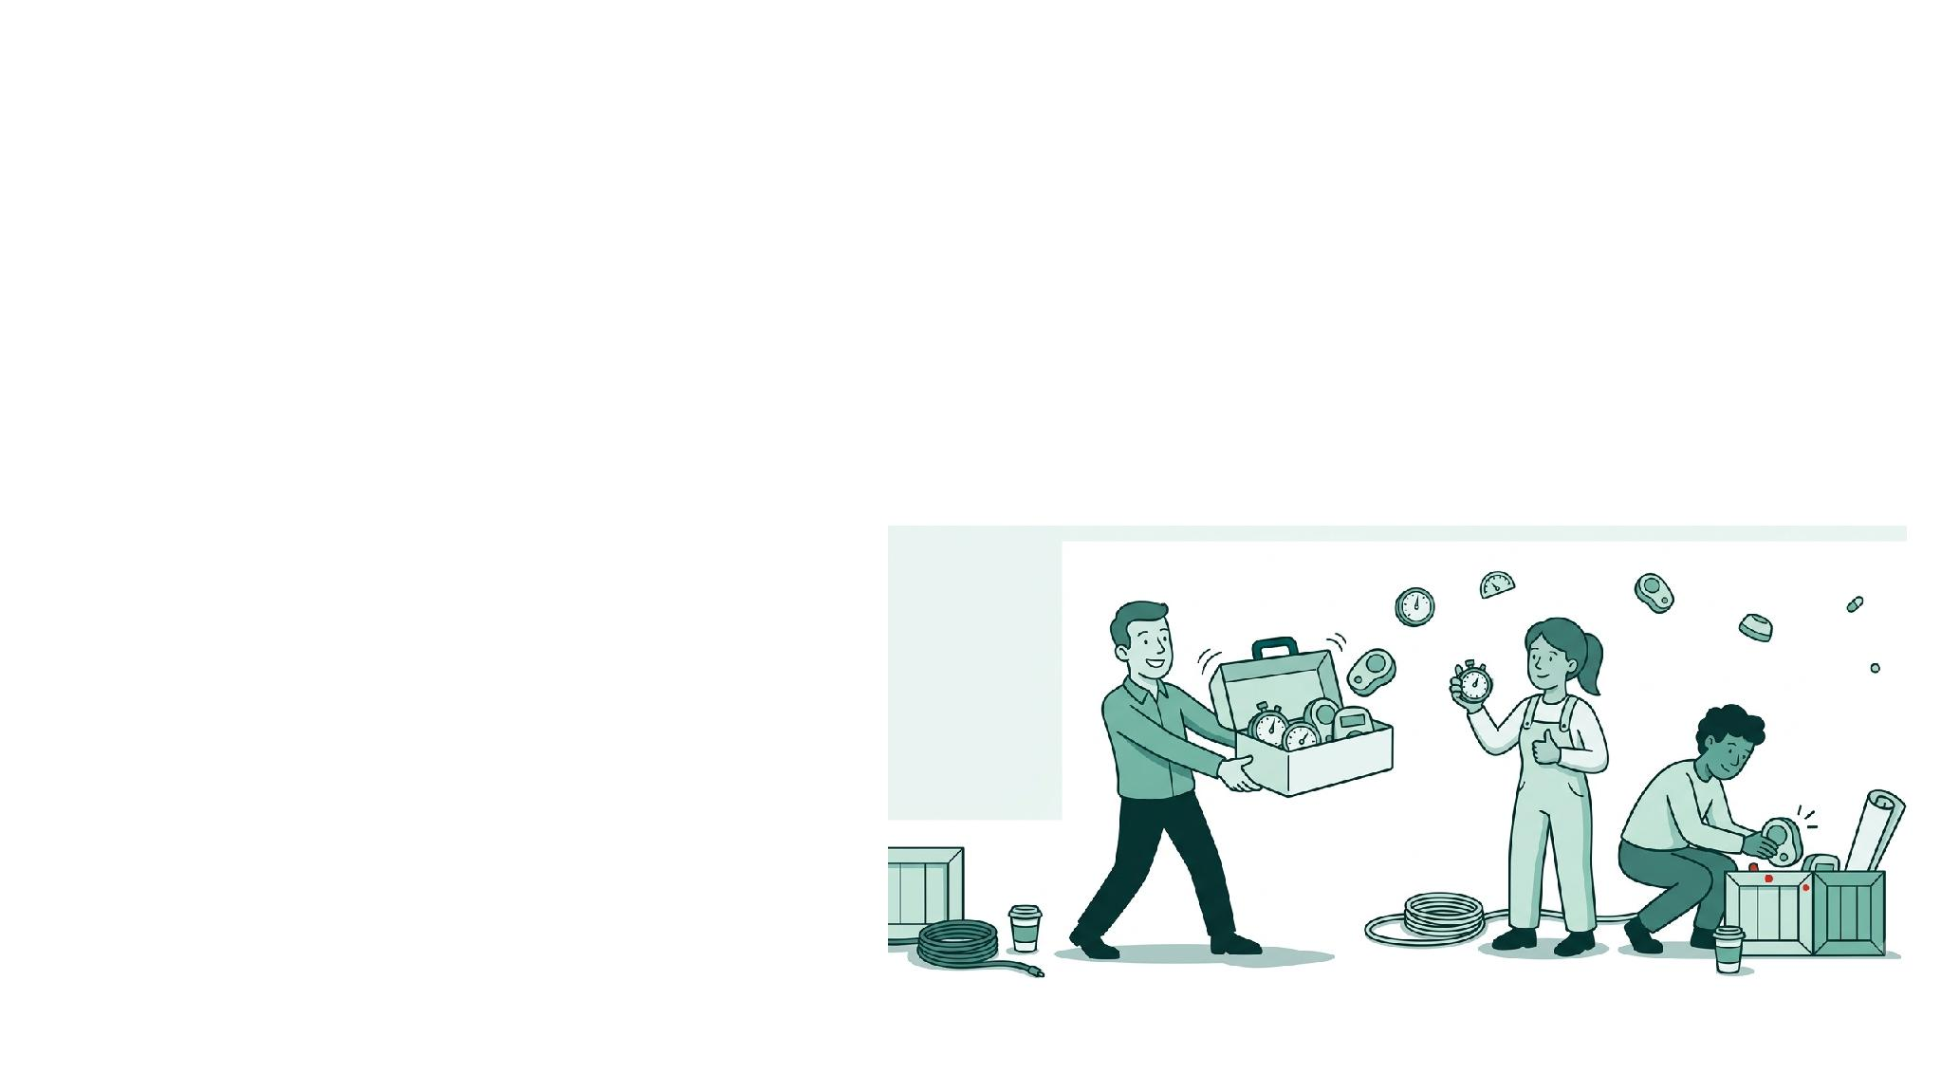






Obrigado!
Perguntas são bem-vindas
AUTOR DE CONTATO
Cristhian Kapelinski
Artigo
cristhianavila.aluno@unipampa.edu.br
Artefato
Laboratório
Apoio
40
Notes:
[15 s] FALA Termino por aqui. O QR da esquerda leva ao artefato, com o gerador, os oito detectores e os scripts que produzem cada número mostrado nesta apresentação; o da direita leva ao laboratório. Muito obrigado, e fico à disposição para perguntas.
TERMOS Artefato: o repositório público que acompanha o artigo, contendo o código do gerador, dos oito detectores avaliados e dos scripts que recomputam cada número e cada figura mostrados nesta apresentação, incluindo esta.
AI Horizon Labs: o laboratório de vínculo do autor de contato, apontado pelo segundo QR do slide.
POR QUE Este é o slide de fechamento, então a fala é curta de propósito: seu papel é indicar onde a plateia encontra o material para verificar qualquer número contestado durante as perguntas, sem repetir conteúdo já apresentado. O QR do artefato é o mesmo repositório citado na nota de rodapé da Conclusão do artigo e é o que sustenta os quatro selos do CTA mostrados no slide anterior.

Slide 41
RESERVA
Tudo é sintético. E daí?
Pix real é privado: nada aqui é taxa de produção
A latência é cronometrada, não configurada
O prazo é do regulador: 1,5 s, p95
Três fontes duas feitas por outros grupos
O achado central vem do relógio, não do dado.
41
Notes:
[reserva] FALA É a primeira pergunta e ela é justa. Dado real de Pix é privado, então toda entrada aqui é sintética, e o artigo declara isso na primeira linha das limitações: nenhuma taxa de fraude e nenhuma acurácia deste trabalho estima o que uma instituição veria. Mas o achado central não depende do dado. Ele depende de duas coisas que não são sintéticas. A primeira é a latência: ela é CRONOMETRADA, com o modelo de verdade, no relógio da máquina, e não configurada como orçamento. Um modelo de raciocínio na nuvem gastando cinco vírgula sete segundos de média é medida, não simulação. A segunda é o prazo, que é do regulador: um vírgula cinco segundo no percentil noventa e cinco, do manual de tempos do Pix. E há uma terceira defesa: das três fontes, duas foram construídas por outros grupos, para outros fins, e o nosso gerador entra para fornecer os dois cenários que faltam, não para emprestar credibilidade.
TERMOS Fonte sintética: dado gerado por um simulador, com rótulo conhecido por construção, usado porque o dado real não é publicável.
POR QUE A saída honesta é esta: o que este trabalho mede bem é a RELAÇÃO entre acurácia e prazo, e essa relação é robusta ao dado porque o prazo não vem do dado. O que ele não mede é prevalência de fraude no Pix real, e não fazemos essa afirmação em lugar nenhum.

Slide 42
RESERVA
15% de fraude na fatia?
1.000 eventos 150 fraudes, 850 legítimas
Ao acaso 0,150 aqui, e não 1,19%
Por quê a 1,19% sobrariam dezenas de fraudes
O preço precisão daqui não é taxa de produção
A latência e a ordem dos detectores não mudam.
42
Notes:
[reserva] FALA A fatia comparativa tem mil eventos, cento e cinquenta fraudes e oitocentas e cinquenta legítimas, ou quinze por cento, contra um vírgula dezenove por cento do corpus inteiro. O enriquecimento é declarado e tem uma razão: com a taxa natural sobrariam poucas dezenas de fraudes em mil eventos, e todo intervalo de confiança do lado da fraude repousaria num punhado de casos. A consequência que precisa ser dita é que o valor de referência muda junto: nesta fatia, um detector que sinalize ao acaso chega a zero vírgula cento e cinquenta de PR-AUC, e é contra esse número que se leem os zero vírgula oitenta e cinco dos modelos de nuvem, não contra um vírgula dezenove por cento. E o preço: a precisão e o F1 medidos aqui descrevem esta comparação, não uma taxa de alarme em produção. Com a taxa real, a precisão de todos cairia.
TERMOS Enriquecimento: sobreamostrar a classe rara para que as estimativas do lado raro tenham n suficiente. Valor ao acaso da PR-AUC: numa amostra com prevalência p, um detector aleatório tem PR-AUC igual a p.
POR QUE O que o enriquecimento NÃO afeta: a latência medida de cada detector, que não depende da mistura de classes, e portanto o ordenamento entre acurácia e prazo, que é o achado. Se um revisor quiser o número em produção, a resposta honesta é que este trabalho não o produz.

Slide 43
RESERVA
Uma máquina, uma rede
Local Ryzen 5 8600G e RTX 5060 Ti de 16 GB
Nuvem a latência inclui a ida e a volta
3,4× e 6,9× do orçamento: hardware não fecha
Encolheria com quantização ou modelo na casa
Veredito da máquina declarada: re-medir, não herdar.
43
Notes:
[reserva] FALA Sim, é uma máquina só, e o artigo diz que o veredito de prazo é propriedade de um detector NUMA máquina, NUMA rede e NUMA pilha de software declaradas. A máquina é um AMD Ryzen 5 8600G de seis núcleos, trinta e dois gigabytes e uma RTX 5060 Ti de dezesseis gigabytes. O que mudaria com hardware melhor: um checkpoint quantizado ou uma GPU de servidor mexeriam no modelo que roda localmente, e rodar o mesmo modelo de nuvem dentro da instituição tiraria o salto de rede e a fila do provedor. O que NÃO mudaria: os dois modelos de nuvem gastam três vírgula quatro e seis vírgula nove vezes o orçamento. Uma folga de quase sete vezes não se fecha com hardware; o que teria de encolher é a própria deliberação, e o número de tokens é a evidência disso. A regra que o artigo propõe é que qualquer veredito desses seja re-medido pela instituição, não herdado de um artigo.
TERMOS Checkpoint quantizado: versão do modelo com pesos em menos bits, que ocupa menos memória e responde mais rápido, ao custo de alguma qualidade.
POR QUE Existe um controle nesta apresentação que separa hardware de deliberação: o modelo pequeno na NOSSA máquina, com o mesmo pedido de raciocínio, responde em cento e nove milissegundos. A diferença entre ele e os de nuvem não é a máquina nem a rede, é quanto cada um fala.

Slide 44
RESERVA
O prazo é do regulador
1,5 s p95 da autorização da pagadora
0,9 s p50 da mesma linha do manual
30 a 60 min janela larga, se já há suspeita
Liquidação no gerador, 300 a 1.999 ms
Nenhuma linha é prazo de detecção: elas limitam participante.
44
Notes:
[reserva] FALA O prazo não é nosso. O Manual de Tempos do Pix, versão sete, publica o nível de serviço de cada perna de uma transferência, e a primeira linha é a autorização da própria instituição PAGADORA: zero vírgula nove segundo na mediana e um vírgula cinco segundo no percentil noventa e cinco. A mesma tabela abre trinta minutos, ou sessenta fora do horário comercial, para uma ordem que já está sob suspeita de fraude. Os dois números juntos definem a tarefa: o detector não precisa concluir uma investigação antes da liquidação, precisa decidir, dentro do um vírgula cinco segundo que é da instituição pagadora, se aquela transferência vale ser desviada para a janela larga. Por isso o prazo é da ordem de um segundo e não da ordem de uma hora. E por que não os quatro vírgula seis segundos da liquidação nem os quarenta segundos do limite duro: essas são pernas de OUTROS participantes, que a instituição pagadora não controla.
TERMOS t0' e t1: na notação do manual, o instante em que a instituição pagadora recebe a confirmação do pagador e o instante em que ela cria a mensagem de liquidação. Janela de liquidação do gerador: no nosso gerador, cada transferência se torna irrevogável entre trezentos e mil novecentos e noventa e nove milissegundos após a iniciação, com mediana de mil cento e cinquenta e um. É parâmetro do gerador, mais apertado que o ciclo do regulador, e NUNCA entra na métrica de prazo, que compara latência medida contra o orçamento de autorização.
POR QUE Ressalva honesta: nenhuma linha do manual é um prazo de DETECÇÃO. O manual limita participante, não modelo. O que ele entrega é o intervalo dentro do qual a decisão precisa existir para que a transferência possa ser segurada, e é isso que a métrica pontua.

Slide 45
RESERVA
“No prazo” é recall?
É recall restrita ao que chega a tempo
Não é estimador novo: é uma condição a mais
Tabulares decidem em < 0,01 ms: é a recall deles
Só separa com latência perto da janela
Acurácia e prazo saem juntos, nunca sozinhos.
45
Notes:
[reserva] FALA A pergunta é boa porque a confusão é real: são duas condições sobre a mesma quantidade familiar. A fração pré-prazo é, para o conjunto das fraudes verdadeiras, a parcela em que o detector fez as DUAS coisas: a nota passou do limiar E a latência medida ficou dentro do prazo. Não é estimador novo, e o artigo escreve isso: é recall restrita às decisões que chegam a tempo. A consequência prática é que ela não distingue nada entre detectores baratos. Os três tabulares decidem em menos de um centésimo de milissegundo, então passam em qualquer prazo, e a fração pré-prazo de cada um é exatamente a recall dele. A métrica só começa a separar detectores quando a latência medida se aproxima da janela, que é o regime em que um modelo pesado entra.
TERMOS Fração pré-prazo: média, sobre as fraudes verdadeiras, do produto de dois indicadores, o de a nota passar do limiar e o de a latência caber no prazo. De onde vem a latência: um detector que pontua um evento por chamada, como um modelo de linguagem, contribui o próprio tempo de geração daquele evento; um que pontua um quadro inteiro de uma vez contribui o tempo médio por evento daquele quadro.
POR QUE É por isso que as duas colunas aparecem sempre lado a lado nesta apresentação, e nunca uma sozinha. Uma fração pré-prazo alta pode vir de um detector que sinaliza quase tudo, e o próximo slide de reserva é exatamente esse caso.

Slide 46
RESERVA
0,993 no prazo, PR-AUC 0,160
LLM local sinaliza 149 das 150: recall 0,993
E também 850 falsos em 850 legítimas
Precisão 0,149: a tempo, e errando quase tudo
Leitura a fração no prazo não substitui acurácia
Chegar a tempo e acertar são duas perguntas.
46
Notes:
[reserva] FALA Este é o número mais fácil de ler errado da apresentação, e ele é real. O modelo de raciocínio na máquina local tem a MAIOR fração no prazo de todos, zero vírgula novecentos e noventa e três, e a PIOR PR-AUC útil, zero vírgula cento e sessenta, que é nível de acaso nesta fatia. Os dois números são compatíveis porque ele sinaliza quase tudo: cento e quarenta e nove das cento e cinquenta fraudes, mas também oitocentos e cinquenta alarmes falsos entre as oitocentas e cinquenta transações legítimas. A precisão dele é zero vírgula cento e quarenta e nove. Ou seja, ele chega a tempo e erra quase tudo, o que é o problema exatamente oposto ao dos dois de nuvem, que acertam e chegam tarde. É a demonstração de que a fração no prazo não substitui a acurácia: as duas se leem juntas ou nenhuma delas quer dizer coisa alguma.
TERMOS Precisão: entre os eventos que o detector sinalizou, a parcela que era mesmo fraude. Um detector que sinaliza tudo tem recall um e precisão igual à prevalência.
POR QUE Este modelo entra na avaliação como CONTROLE, e não como candidato: ele mostra que o problema dos dois de nuvem é deliberação, e não modelo de linguagem como categoria. Pedido o mesmo raciocínio, ele emite um veredito seco e para, com mediana de oito tokens gerados, e por isso responde dentro do orçamento.

Slide 47
RESERVA
0,920 ou 0,137 no pix-fraud-br?
0,920 XGBoost, atributos próprios da fonte
0,137 random forest, esquema comum
A causa saldo prévio: 2/3 da importância lá
Entre fontes 0,743 aqui cai para 0,021 lá
Uma PR-AUC fala de detector, dado e esquema.
47
Notes:
[reserva] FALA Os dois números são reais, são do MESMO conjunto de dados, e não se contradizem: o que muda entre eles é o esquema de atributos, não o detector nem o dado. Zero vírgula novecentos e vinte é o XGBoost rodando sobre os atributos PRÓPRIOS do pix-fraud-br, com intervalo de noventa e cinco por cento entre zero vírgula novecentos e sete e zero vírgula novecentos e trinta. Zero vírgula cento e trinta e sete é uma random forest sobre o mesmo dado reduzido ao esquema COMUM de quatro colunas, que é o único caminho pelo qual as três fontes podem ser comparadas entre si. A queda tem causa nomeada: a maior parte do que tornava aquele dado separável vivia em campos que o esquema comum não carrega, e o principal deles é o saldo prévio da conta recebedora, que a própria análise da fonte coloca em dois terços da importância do modelo dela. A transferência entre fontes é ainda mais dura: uma random forest que marca zero vírgula setecentos e quarenta e três no nosso dado cai para zero vírgula zero vinte e um no pix-fraud-br.
TERMOS Esquema comum: as quatro colunas numéricas que toda fonte consegue preencher, valor, aparelho trocado, recebedor novo e velocidade do pagador. Só o valor vem da fonte externa; as outras três são injetadas.
POR QUE Não atribuímos o colapso entre fontes a uma causa única, e o artigo diz isso: as fontes diferem ao mesmo tempo na raridade do ilícito, em quais campos sobrevivem, na escala do único campo que sempre sobrevive e na forma do grafo, e este experimento não separa as quatro. A terceira é a mais fácil de esquecer e a maior: a mediana do valor legítimo é cem no nosso dado, sessenta e seis no Tide-HI e quatrocentos e noventa e dois mil e noventa e sete no pix-fraud-br, cada uma nas unidades da própria fonte.

Slide 48
RESERVA
Sinais por cenário
Cenário
Aparelho
trocado
Recebedor
novo
Sessão
remota
Legítimo
0,06
0,03
0,00
Tomada de conta
0,61
1,00
1,00
Cadeia de laranjas
0,26
0,62
0,34
Devolução MED
0,37
0,53
0,00
Coação
0,00
1,00
0,00
Fração dos eventos com o sinal. O detector tabular não vê a sessão remota.
48
Notes:
[reserva] FALA Esta é a matriz de sinais por cenário, redesenhada em português a partir do painel (b) da segunda figura do artigo. Cada célula é a fração dos eventos daquele cenário em que aquele sinal está presente. Duas leituras importam. A primeira é que nenhum sinal é alcançável só a partir da fraude: o tráfego legítimo também troca de aparelho, em seis por cento dos eventos, e também paga recebedor novo, em três por cento. Isso é deliberado, e o artigo diz por quê: um sinal que só aparecesse na fraude seria o rótulo disfarçado, e o detector que o lesse estaria sendo pontuado sobre a nossa injeção, não sobre o dado. A segunda leitura é a linha da coação: aparelho trocado zero, sessão remota zero, e recebedor novo um vírgula zero zero. É a linha que explica por que a recall do detector de salto único despenca ali.
TERMOS Sessão remota: sinal nativo do Pix que o nosso gerador emite, marcando a sessão de acesso remoto da fraude conhecida como mão fantasma. O detector tabular NÃO o vê: as quatro colunas que ele recebe são valor, aparelho trocado, recebedor novo e velocidade do pagador.
Sinalizador de coação: não está nesta tabela porque ele vale um vírgula zero zero exatamente na coação e zero em todo o resto, e o detector também não o vê. Ele existe no esquema para rotular o cenário, não para ser lido.
POR QUE Esta tela substitui a que colava a Figura 2 do artigo inteira, com quatro painéis, rótulo em inglês e tipo de cerca de oito pontos projetado. Dos quatro painéis daquela figura, três já são reapresentados no corpo em tabela e barra nativas; este era o único que não estava em lugar nenhum.

Slide 49
RESERVA
As quinze colunas do evento
Grupo
Campos
De fonte externa
Identidade e rótulo
3
da fonte
Contas
3
duas da fonte
Linha do tempo
3
início da fonte
Atributos do detector
4
só o valor
Sinais nativos do Pix
2
sempre zero
Das quatro colunas do detector, só o valor sobrevive ao mapeamento.
49
Notes:
[reserva] FALA O apêndice do artigo lista os quinze campos do registro normalizado de evento, e a tabela resume os cinco grupos e o que sobra deles quando a fonte é externa. Identidade e rótulo, três campos, nunca expostos a detector nenhum: identificador do evento, nome do cenário e o rótulo verdadeiro. Contas, três campos, vistos só pelo detector de grafo: pagador, recebedor e a chave DICT resolvida, que numa fonte externa é enchimento. Linha do tempo, três campos: a iniciação vem da fonte, a liquidação é preenchida mil milissegundos depois e o índice de camada da cadeia fica sempre em zero, porque nenhuma fonte externa carrega cadeia rotulada por camada. Atributos do detector, quatro campos, e aqui está o ponto: só o VALOR vem da fonte; aparelho trocado, recebedor novo e velocidade do pagador são injetados. E sinais nativos do Pix, dois campos, sessão remota e coação, sempre zero numa fonte externa porque só o nosso gerador os emite.
TERMOS Enchimento: valor preenchido pelo arcabouço para completar o registro, sem correlação nenhuma com o rótulo. Sinal injetado: valor sorteado de um processo de ruído fixo, correlacionado com o rótulo e sorteado das DUAS classes.
POR QUE Este é o slide que responde à pergunta sobre o que uma fonte externa realmente entrega. A resposta é: um número real e três sinais injetados. E os três sozinhos carregam pouco: nas fatias do Tide, um detector que use só eles chega a PR-AUC de zero vírgula zero quatro ou menos. É por isso que uma PR-AUC citada para um detector é também uma afirmação sobre o esquema em que ela foi medida.

Slide 50
RESERVA
Coação foi feita indetectável?
Não o valor sobe e o recebedor é novo: 1,00
Pobre em duas das quatro colunas visíveis
Aparelho não muda; velocidade abaixo da média
Recall 0,146 [0,069, 0,284] em 41 eventos
Livre de sinal nessas duas colunas, não em geral.
50
Notes:
[reserva] FALA Não, e o artigo é explícito nisso nas limitações. O nosso cenário de coação eleva o valor e usa sempre um recebedor novo, então ele NÃO é livre de sinal em geral: das quatro colunas que um detector tabular recebe, duas separam o caso. O que ele é, e isso é deliberado, é pobre nas duas colunas em que um detector treinado só em tomada de conta aprendeu a se apoiar. A vítima paga do próprio aparelho, numa sessão genuína, então aparelho trocado fica em zero; e a velocidade do pagador coagido fica ABAIXO da média legítima, e não acima. As duas colunas empurram o detector para o lado errado. O resultado é recall de zero vírgula cento e quarenta e seis, com intervalo de noventa e cinco por cento entre zero vírgula zero sessenta e nove e zero vírgula duzentos e oitenta e quatro, sobre quarenta e um eventos de coação, o extremo da queda por cenário.
TERMOS Coação: transferência que o pagador inicia sob ameaça ou extorsão. Entra como cenário porque o manual operacional do DICT, citado no relatório do Banco Central, define a fraude para incluir esse caso, e não como curiosidade.
POR QUE A objeção correta a fazer aqui não é que construímos um caso impossível, e sim que um cenário sintético só é informativo na medida dos sinais que ele carrega. É a frase que fecha essa seção do artigo. Se um revisor apontar que a coação real teria outros sinais, ele tem razão, e o artefato deixa o cenário como definição de referência que outros podem redesenhar.

Slide 51
RESERVA
n por cenário: 53, 60, 39 e 41
Cenário
Recall
IC 95%
n
Tomada de conta
0,736
0,604 a 0,836
53
Cadeia de laranjas
0,433
0,316 a 0,559
60
Falsa devolução MED
0,282
0,165 a 0,438
39
Coação
0,146
0,069 a 0,284
41
Os extremos não se sobrepõem; laranjas e MED, sim.
51
Notes:
[reserva] FALA O n por cenário é pequeno, e é por isso que todo valor da tela vem com intervalo. São cinquenta e três eventos de tomada de conta, sessenta de cadeia de laranjas, trinta e nove de devolução MED falsa e quarenta e um de coação, no conjunto de avaliação de dezesseis mil cento e noventa e três eventos com cento e noventa e três fraudes. Os intervalos são de Wilson, apropriados para proporção com n pequeno. E a leitura correta é a que a tabela mostra: os EXTREMOS se separam, porque o intervalo da tomada de conta, de zero vírgula seiscentos e quatro a zero vírgula oitocentos e trinta e seis, não encosta no da coação, de zero vírgula zero sessenta e nove a zero vírgula duzentos e oitenta e quatro. Mas os dois do meio, cadeia de laranjas e devolução MED, têm intervalos que se sobrepõem: entre esses dois, a ordem NÃO é distinguível com este n.
TERMOS Intervalo de Wilson: intervalo de confiança para proporção que continua válido quando o número de sucessos é pequeno, ao contrário do intervalo normal simples.
POR QUE A afirmação que o artigo faz, e que sobrevive ao n pequeno, é sobre a ORDEM entre o cenário treinado e o mais distante dele, não sobre o valor pontual de cada degrau. Se um revisor cobrar a ordem entre laranjas e MED, a resposta honesta é que este experimento não a estabelece. Aumentar o n é barato aqui, porque o gerador é nosso, e é uma correção óbvia para a próxima versão.

Slide 52
RESERVA
O detector de grafo
GraphSAGE duas camadas; ajusta em 2,4 s
PR‑AUC 0,247 no nosso e 0,011 no Tide-HI
Recall 0,850 com precisão 0,082: sinaliza demais
Grau médio 20 aqui e 29 no Tide-HI
Uma arquitetura pequena: não é veredito sobre grafo.
52
Notes:
[reserva] FALA O apêndice do artigo traz o detector de grafo, e a resposta curta é que ler a rede de contas não ajudou nos cenários de múltiplos saltos. O GraphSAGE tem duas camadas de agregação por média sobre as arestas de pagador para recebedor, ajusta em cerca de dois vírgula quatro segundos, e chega a PR-AUC de zero vírgula duzentos e quarenta e sete no nosso dado e zero vírgula zero onze no grafo do Tide-HI, abaixo de todo detector tabular. Ele tem recall alta, zero vírgula oitocentos e cinquenta, mas precisão de zero vírgula zero oitenta e dois: sinaliza demais. A razão que damos é dos grafos e não do modelo: nenhum dos dois dá muito a agregar para uma rede de duas camadas, porque uma conta transaciona em média com vinte contrapartes no nosso dado e vinte e nove no Tide-HI, e nos dois os pares que de fato transacionam são uma fração pequena dos possíveis. A latência de inferência dele é submilissegundo, como a dos tabulares, então aqui também o prazo não mexe no ranqueamento.
TERMOS GraphSAGE: rede neural de grafo que constrói a representação de um nó agregando as representações dos vizinhos, o que a faz generalizar para contas que não estavam no treino.
POR QUE A limitação está declarada no artigo: é UMA arquitetura pequena, e reportamos o resultado como detector de grafo funcionando dentro do arcabouço, não como veredito de que grafo não serve para fraude em Pix. Um revisor que trabalhe com grafo tem razão em pedir CARE-GNN ou EvolveGCN, e o arcabouço aceita qualquer um deles sem tocar no restante.

Slide 53
RESERVA
Os dois prompts
Direto só a probabilidade; teto de 8 tokens
Raciocínio três frases e o veredito; teto 320
Gasto 5 e 8 tokens local; 171 e 284 na nuvem
Nomeados os quatro sinais, no próprio prompt
O teto não prende: separa quanto cada um fala.
53
Notes:
[reserva] FALA Os quatro números de modelo de linguagem da avaliação se separam pelo que o prompt PEDE, então os prompts pertencem ao lado dos números, e o apêndice do artigo os traz na íntegra. Os dois veem o mesmo evento, renderizado como uma linha a partir das quatro colunas do esquema comum. O prompt DIRETO diz, em tradução: você é um sistema de detecção de fraude no Pix brasileiro; avalie uma transferência instantânea e responda apenas uma probabilidade de fraude entre zero e um; termina com a palavra Probability, dois pontos. O prompt de RACIOCÍNIO diz: você é um analista de detecção de fraude no Pix; pense passo a passo em cada sinal, e ele NOMEIA os quatro, valor alto, aparelho trocado, recebedor novo em folha e velocidade incomum; mantenha o raciocínio em no máximo três frases curtas, pare, e escreva o veredito na linha final exatamente como Probability, dois pontos, X, com duas casas decimais.
TERMOS Teto de geração: número máximo de tokens que o modelo pode emitir na resposta. É oito no prompt direto, trezentos e vinte no raciocínio local e mil e vinte e quatro no raciocínio na nuvem. O teto é um limite superior, não um cronograma, e não prende nenhum dos quatro: pedido a deliberar em até trezentos e vinte tokens, o modelo local tem mediana de oito tokens de resposta e responde entre noventa e três e setecentos e oito milissegundos.
POR QUE Três detalhes de leitura, todos declarados no apêndice. O veredito é extraído da linha final Probability; uma resposta que nunca chega a ela cai no valor do limiar, que o arcabouço conta como sinalização, e por isso ele reporta quantas respostas caíram nesse caso: nas execuções relatadas aqui, nenhuma. O prompt de raciocínio nomeia os quatro sinais, então a acurácia baixa do modelo local não é falha em ACHAR os atributos, é falha em PESÁ-LOS: com o mesmo prompt, os dois de nuvem chegam a zero vírgula oitocentos e quarenta e seis e zero vírgula oitocentos e quarenta e nove. E as chamadas de nuvem saem com no máximo oito em voo, o que encurta a execução sem mudar o que se mede, já que a latência de cada evento é a ida e volta dele; o arcabouço confere isso cronometrando as mesmas chamadas em série e em paralelo.

Slide 54
ENTRADAS
Três fontes independentes, um esquema
Fonte
Licença
Ilícito
Papel
PixGuard-Sim
MIT
1,19%
única com coação
e MED multi-salto
pix-fraud-br
ODC-BY
0,77%
salto único, com
baseline publicado
Tide HI / LI
CC BY 4.0
HI 0,19%
LI 0,10%
cadeias multi-salto,
ilícito mais raro
Só o valor sobrevive; as outras três são injetadas.
54
Notes:
[reserva] FALA Os detectores são pontuados em três fontes independentes. A primeira é o gerador deste trabalho, a única com coação e com MED dois ponto zero em múltiplos saltos: o papel dela é fornecer esses cenários, não emprestar credibilidade externa. As outras duas vêm de fora: o pix-fraud-br, de salto único, com um baseline publicado, e o Tide, com cadeias multi-salto em taxas de ilícito bem mais raras. Todas são sintéticas, com rótulo por construção.
TERMOS Taxa ilícita: a fração de eventos, no total de uma fonte de dado, que é fraude; 1,19% no gerador deste trabalho, 0,77% no pix-fraud-br, e 0,19% e 0,10% nas fatias HI e LI do Tide, seis a doze vezes mais raras que a nossa.
Licença (MIT, ODC-BY, CC BY 4.0): os termos legais sob os quais cada fonte de dado é disponibilizada; todas permitem uso e redistribuição, com condições distintas de atribuição.
Tide HI / LI: as duas fatias liberadas do Tide, de alta e de baixa intensidade de ilícito.
Rótulo por construção: em dado sintético, o rótulo de fraude vem do próprio processo gerador, não de uma investigação humana; é exato por definição, ao contrário de um rótulo real, sujeito a atraso e erro.
Grafo de Barabási-Albert: modelo de rede em que novas ligações preferem se conectar a nós já bem conectados, produzindo uma rede livre de escala em que poucas contas concentram muitas ligações, como em redes de pagamento reais; é assim que o gerador deste trabalho monta a rede de contas.
POR QUE A Tabela 2 do artigo (tab:datasets) sustenta licença, taxa ilícita e papel de cada fonte. Havia uma segunda tela repetindo em prosa a coluna de papel; ela virou a quarta coluna desta tabela. A fila destacada é a fonte deste trabalho. Se perguntarem por que uma taxa ilícita tão diferente entre fontes: ela reflete a escolha de desenho de cada gerador, não uma medição de fraude real observada em produção.
VEIO DE OUTRA TELA
Era uma tela só de texto: "Das quatro colunas do detector tabular,
só o VALOR sobrevive ao mapeamento. As outras três o arcabouço injeta, com ruído
correlacionado ao rótulo." Virou a faixa de remate desta tabela, em forma telegráfica.
O ruído correlacionado ao rótulo fica na fala.

Slide 55
RESULTADO 1
Os três detectores tabulares
16.193 eventos · 193 fraudes · uma linha por transferência
Detector
F1
PR‑AUC
Recall
Latência
Regra fixa
44,3%
0,431
34,2%
< 0,01
Regressão logística
63,9%
0,706
51,3%
< 0,01
Random forest
68,4%
0,743
62,2%
< 0,01
PR-AUC: área sob a curva precisão-recall.
O prazo ainda não separa nada entre os três.
55
Notes:
[reserva] FALA Primeiro resultado, de propósito o menos surpreendente. Entre os três detectores tabulares mais baratos, a floresta aleatória, na fila destacada, é a mais forte, com PR-AUC de zero vírgula setecentos e quarenta e três, contra zero vírgula setecentos e seis da regressão logística e zero vírgula quatrocentos e trinta e um da regra fixa.
TERMOS RULE (regra fixa): detector de piso que sinaliza fraude quando o valor da transferência ou a velocidade do pagador ultrapassa um limiar fixo, sem aprendizado.
LR (regressão logística): modelo linear que estima a probabilidade de fraude a partir das quatro colunas numéricas do esquema comum.
RF (random forest, floresta aleatória): conjunto de árvores de decisão treinadas sobre amostras diferentes dos dados; é o detector tabular mais forte medido neste trabalho.
F1: média harmônica entre precisão e recall, usada como resumo de acurácia junto com PR-AUC e recall na tabela.
PR-AUC: área sob a curva de precisão contra recall. Em base muito desbalanceada, como esta, ela informa mais do que acurácia bruta.
POR QUE Esta é a Tabela 3 do artigo (tab:e1). O próprio texto do artigo avisa que este resultado é de propósito o menos empolgante: ele existe para estabelecer, antes dos resultados seguintes, o piso de comparação. A faixa de remate que dizia "a floresta aleatória é a mais forte das três" saiu da tela porque a fila destacada já diz isso; a frase continua na fala.

